Slide 1

ПРОЕКТ „СЛЪНЦЕ И ЗВЕЗДИ” – КЛУБОВЕ ПО ИНТЕРЕСИ КАТО ОСНОВА НА РАЗВИТО ИНТЕРКУЛТУРНО ОБРАЗОВАНИЕ“
Реализиран с финансовата подкрепа на ЦОИДУЕМ, гр. София ,
по Приоритет 2: Реализиране на форми за развитие на интеркултурна компетентност на всички субекти на предучилищното и училищното образование за позитивно образователно и интеркултурно взаимодействие,
Конкурсна процедура 33.22-2023

Slide 2
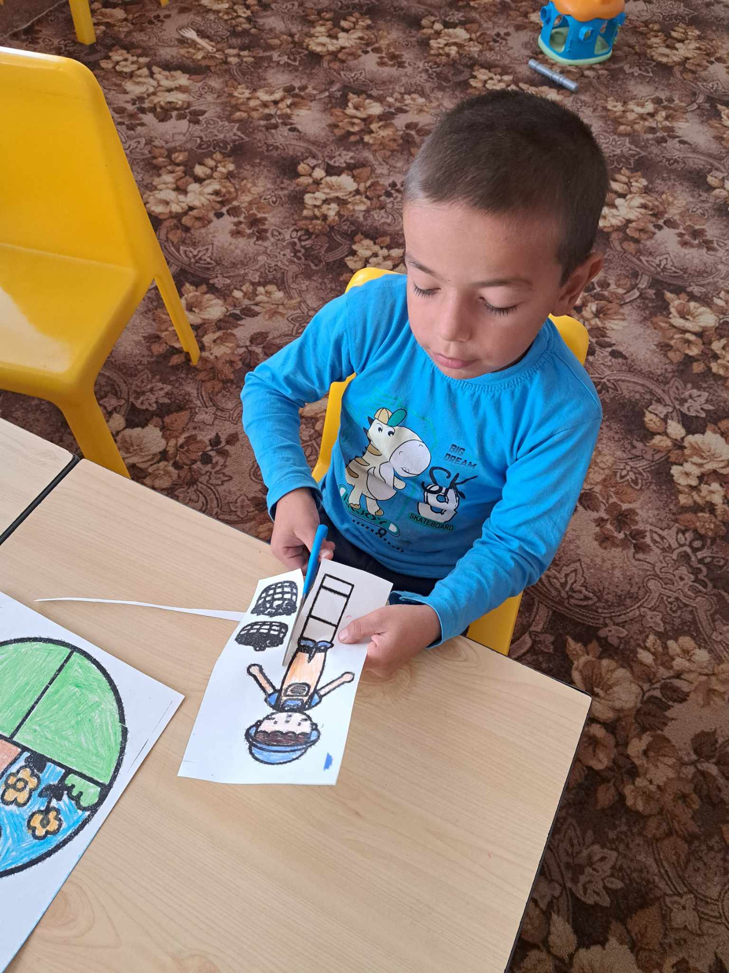
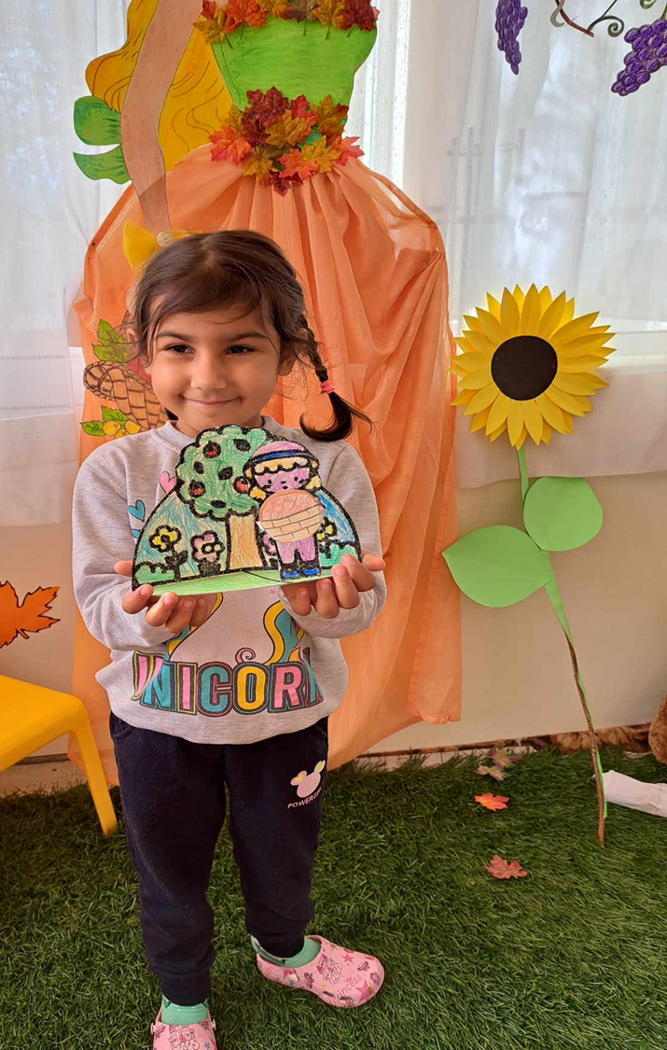
АРТ – РАБОТИЛНИЦА „СРЪЧКОВЦИ“

Slide 3
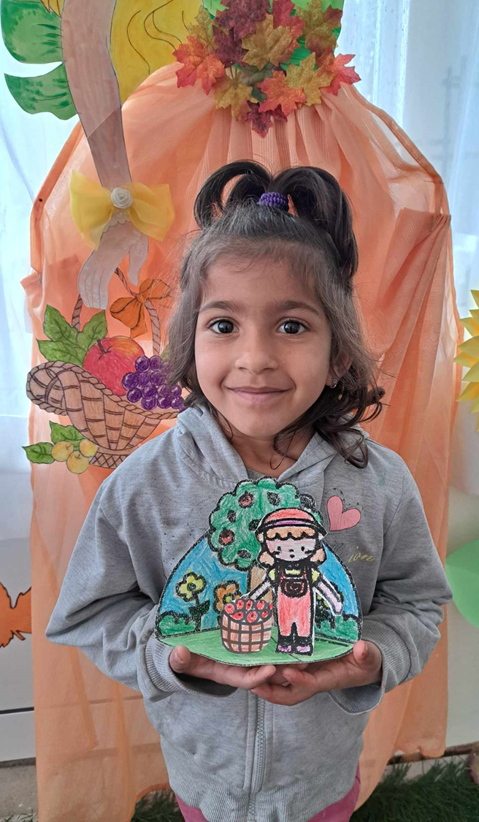
АРТ – РАБОТИЛНИЦА „СРЪЧКОВЦИ“

Slide 4
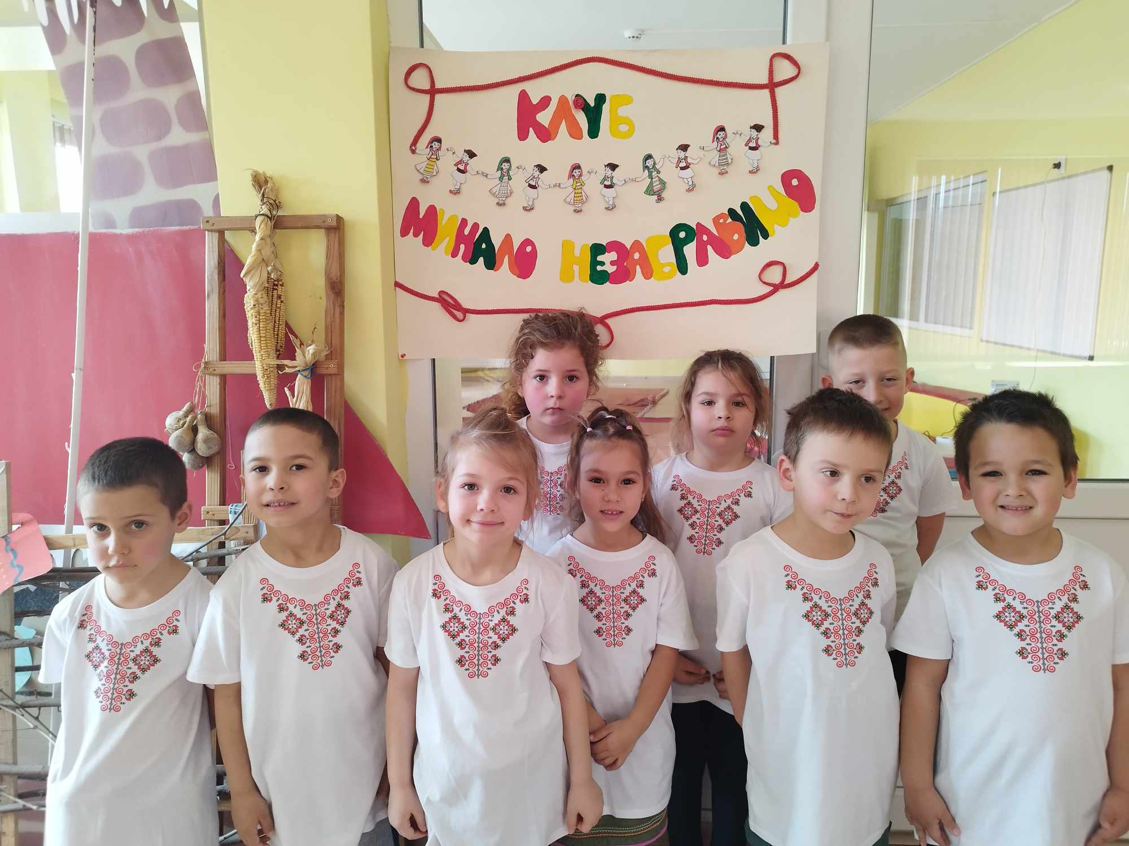

Slide 5
КЛУБ „ПЕЯ, ТАНЦУВАМ И РИСУВАМ“

Slide 6
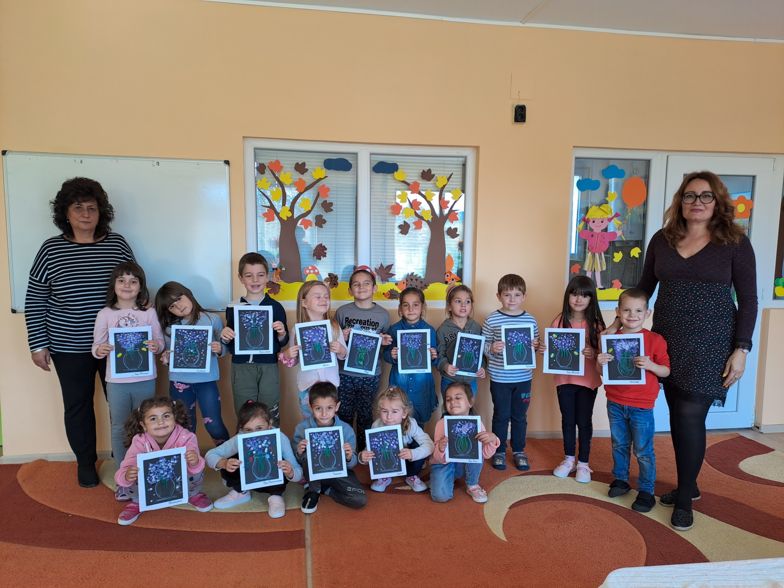
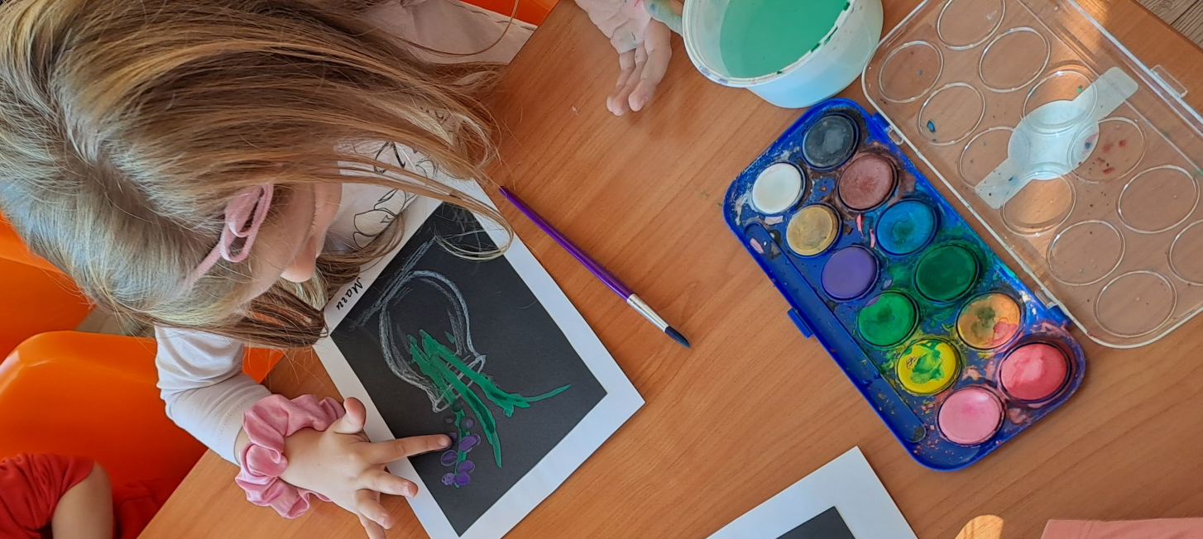
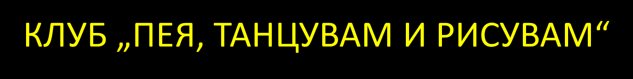

Slide 7
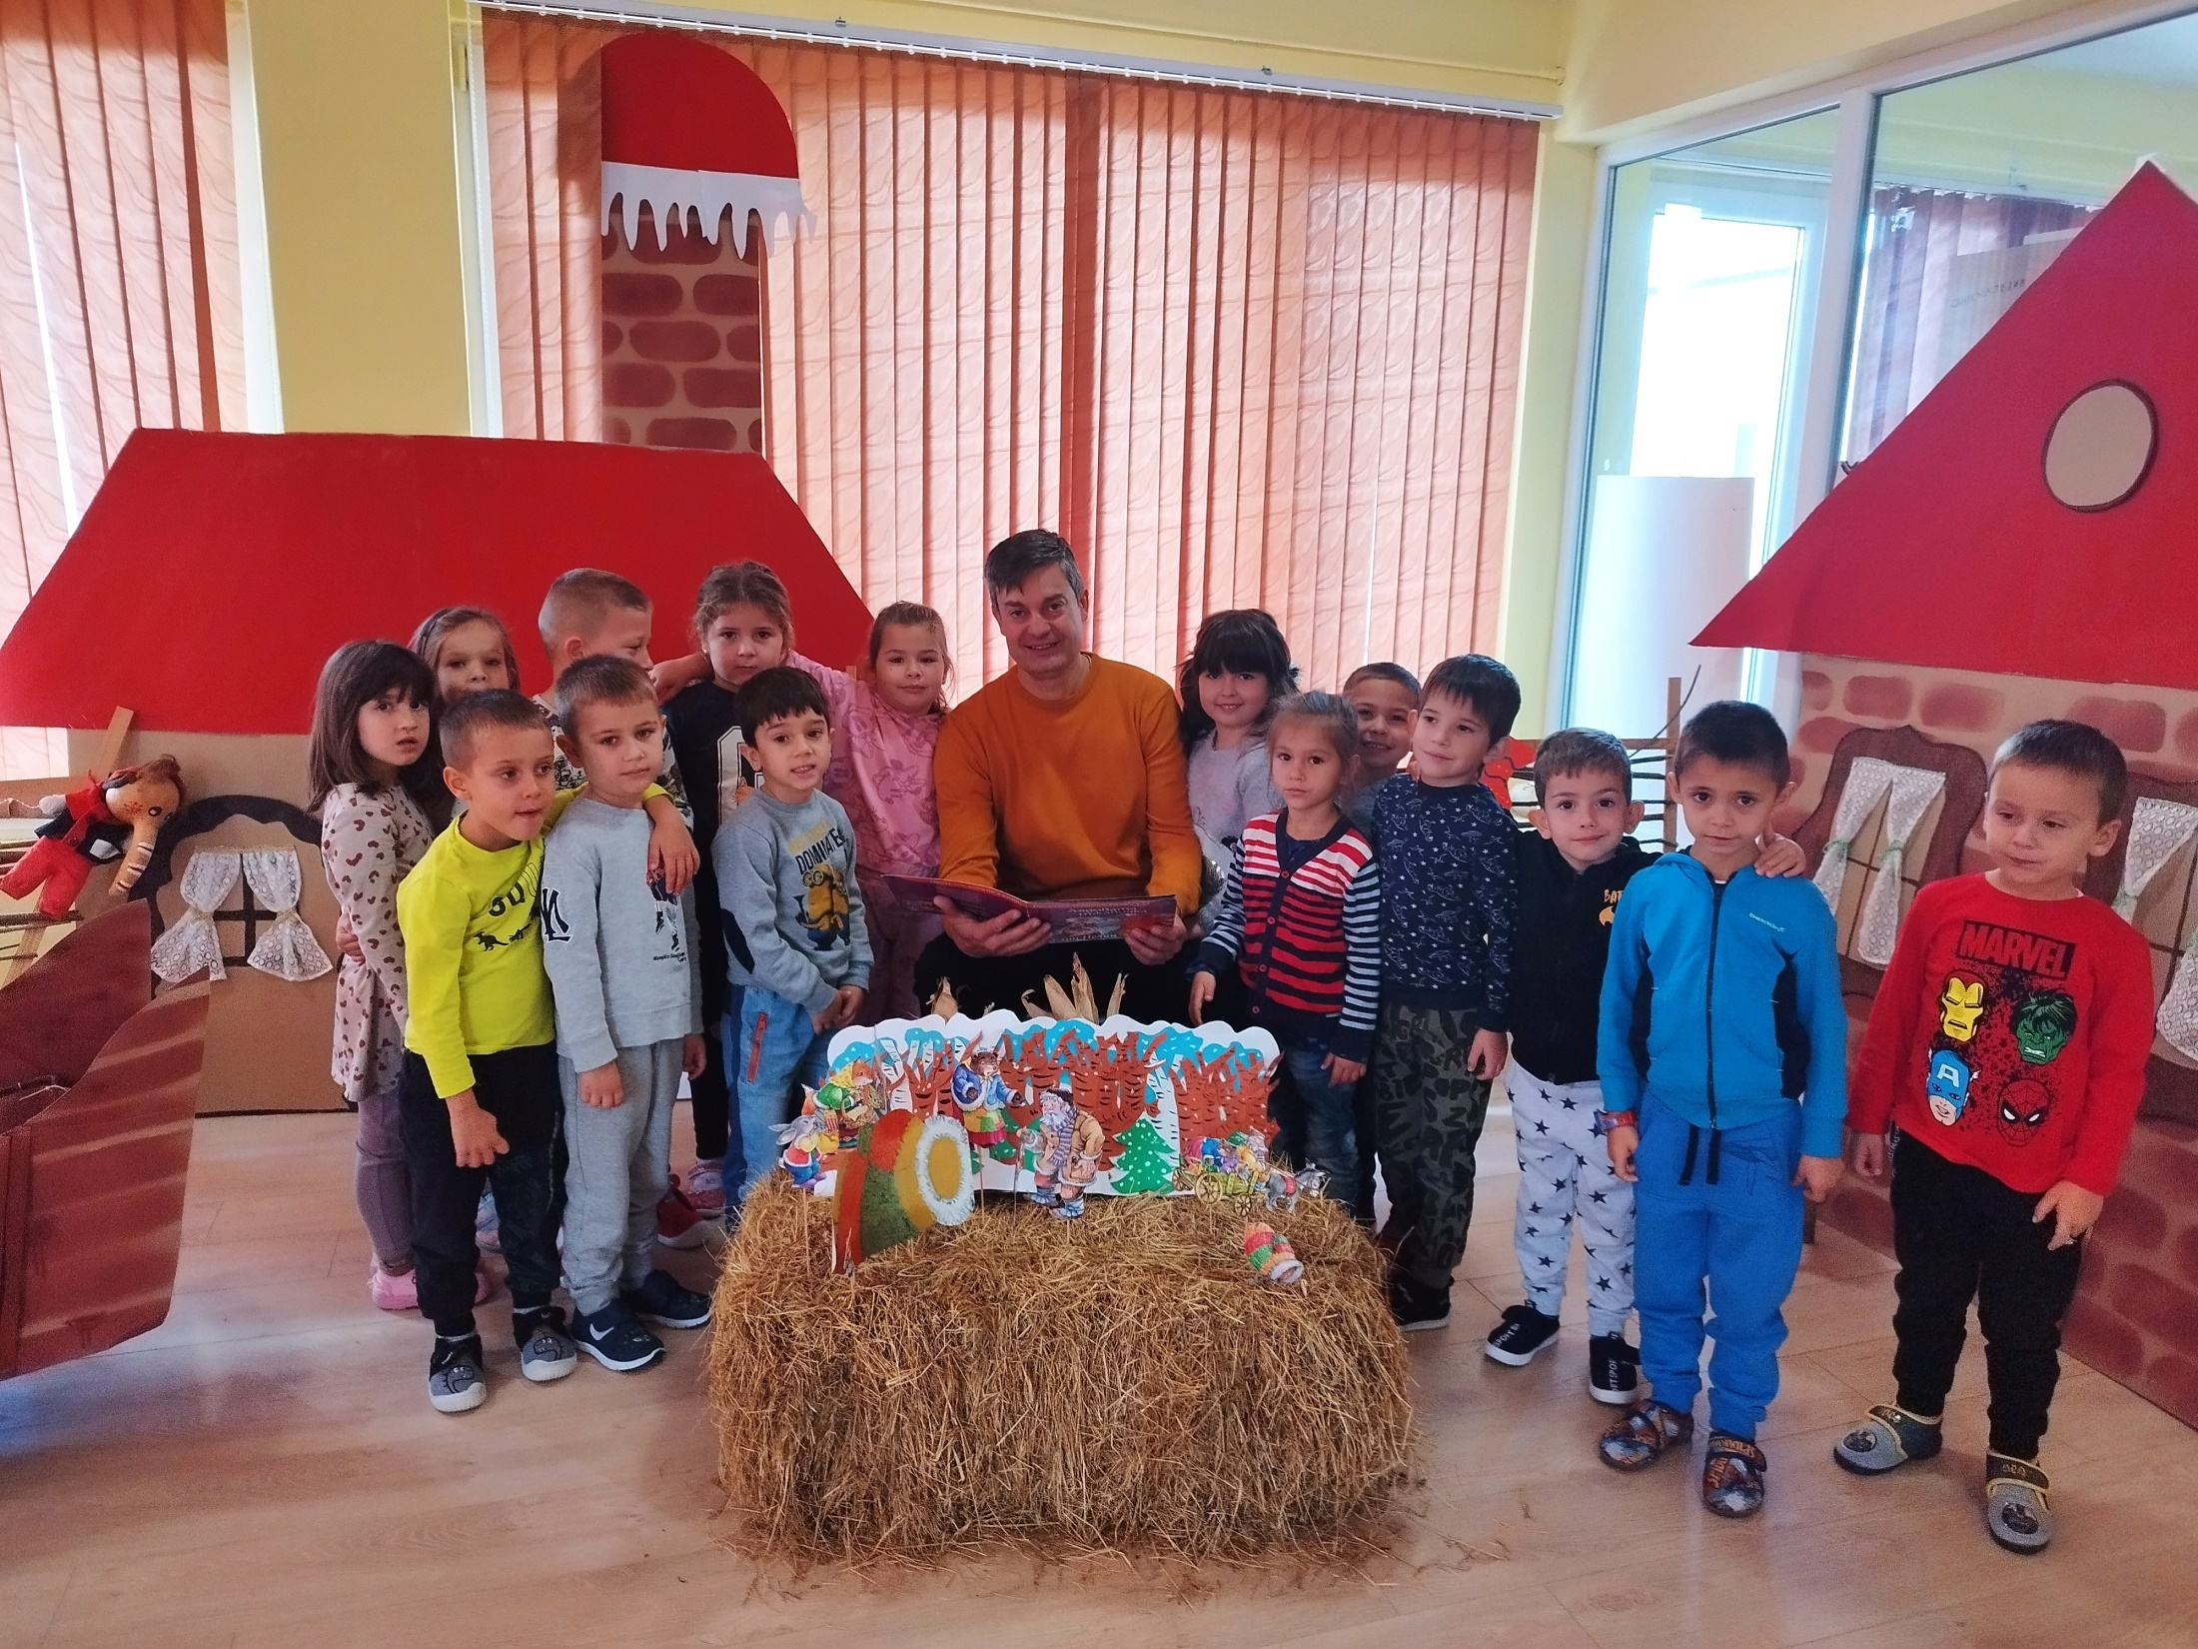
КЛУБ „МИНАЛО НЕЗАБРАВИМО“

Slide 8
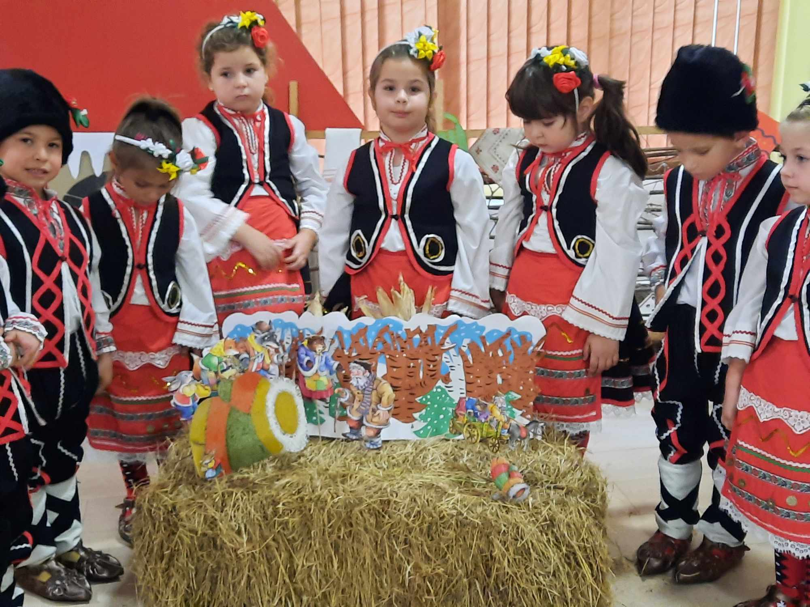
КЛУБ „МИНАЛО НЕЗАБРАВИМО“

Slide 9
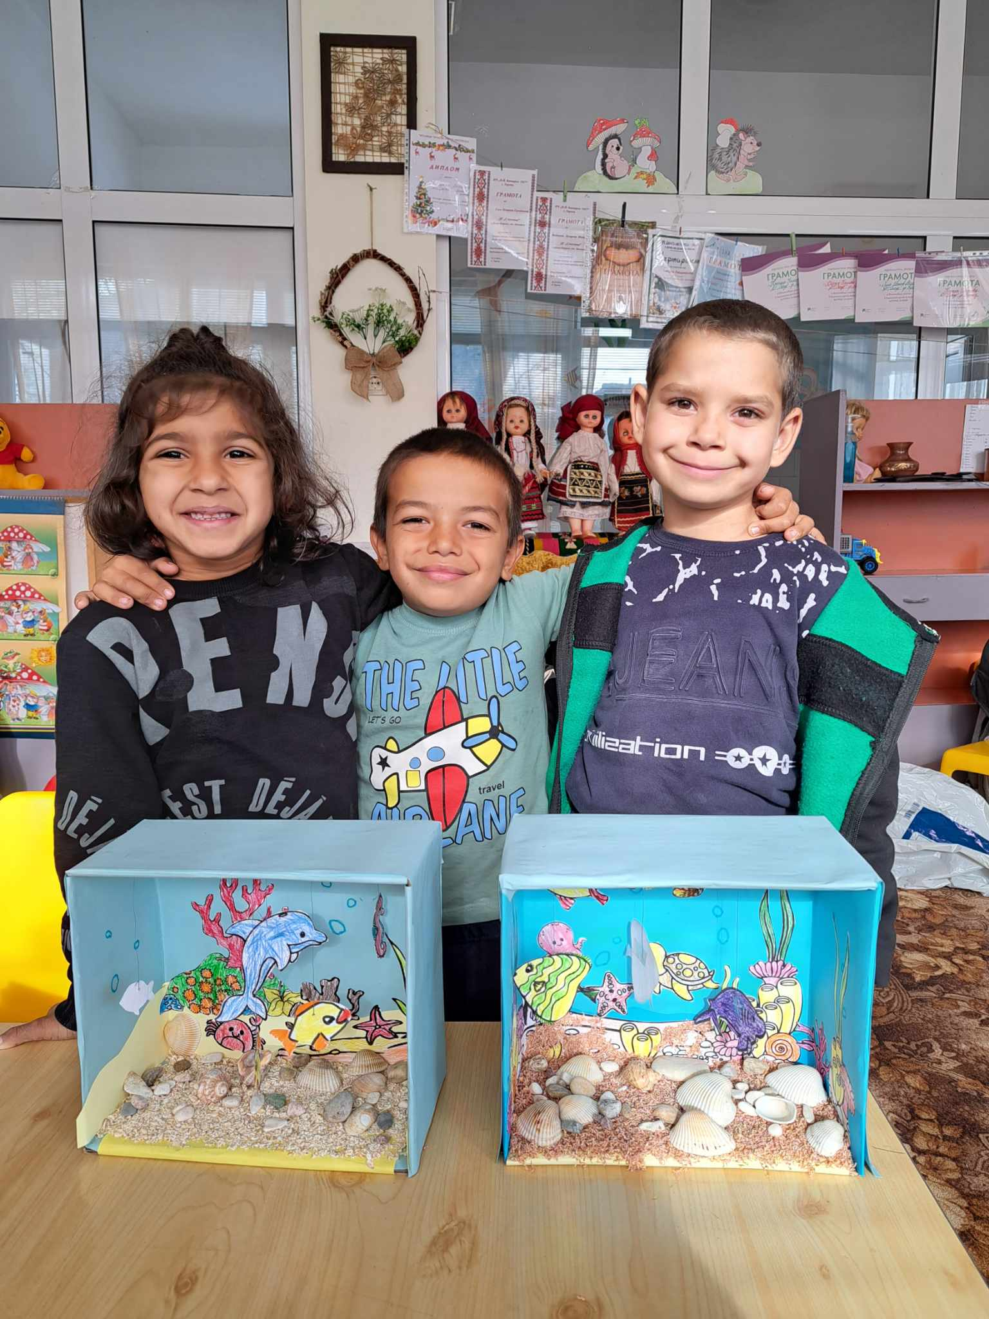
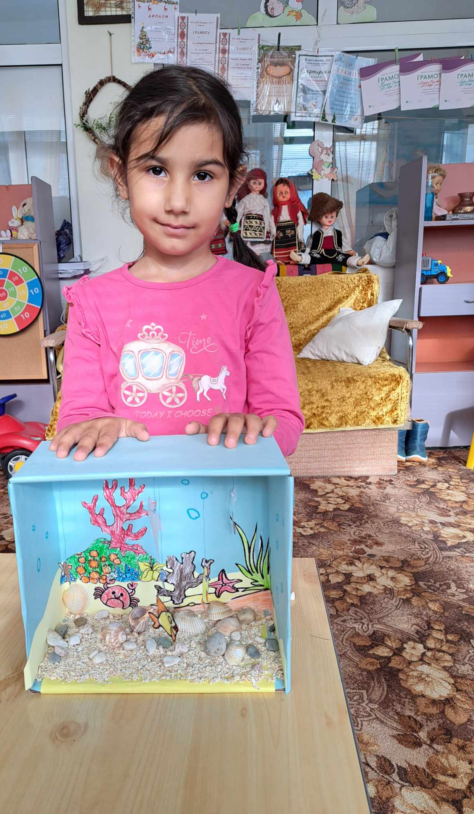
АРТ – РАБОТИЛНИЦА „СРЪЧКОВЦИ“

Slide 10
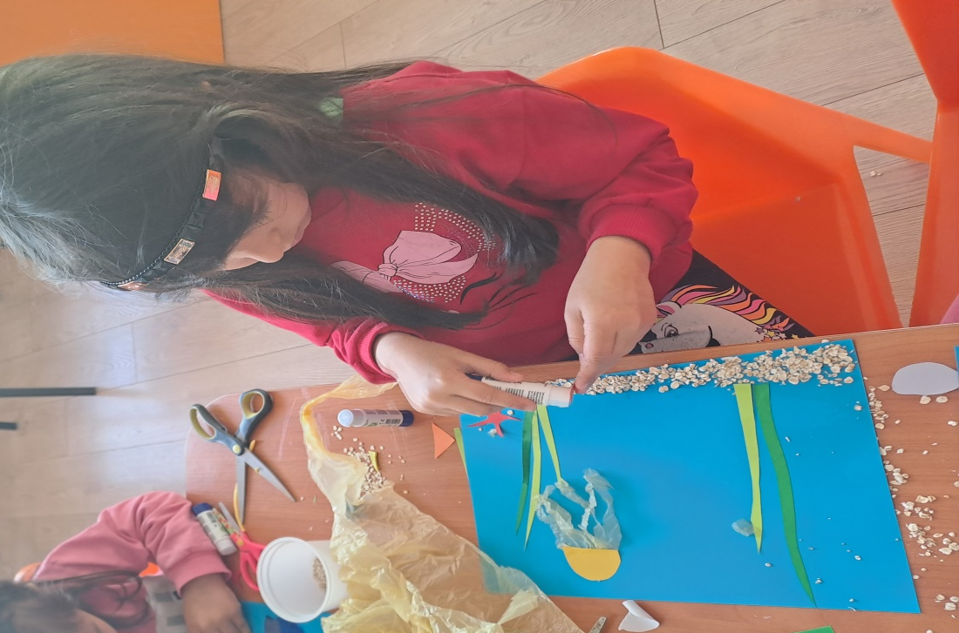
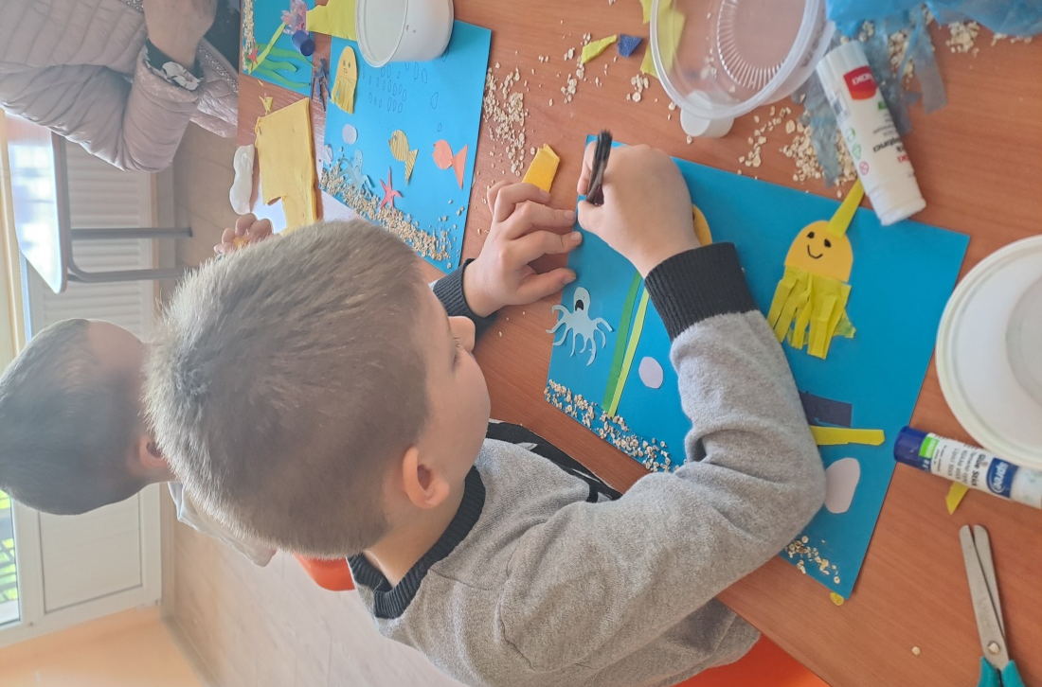
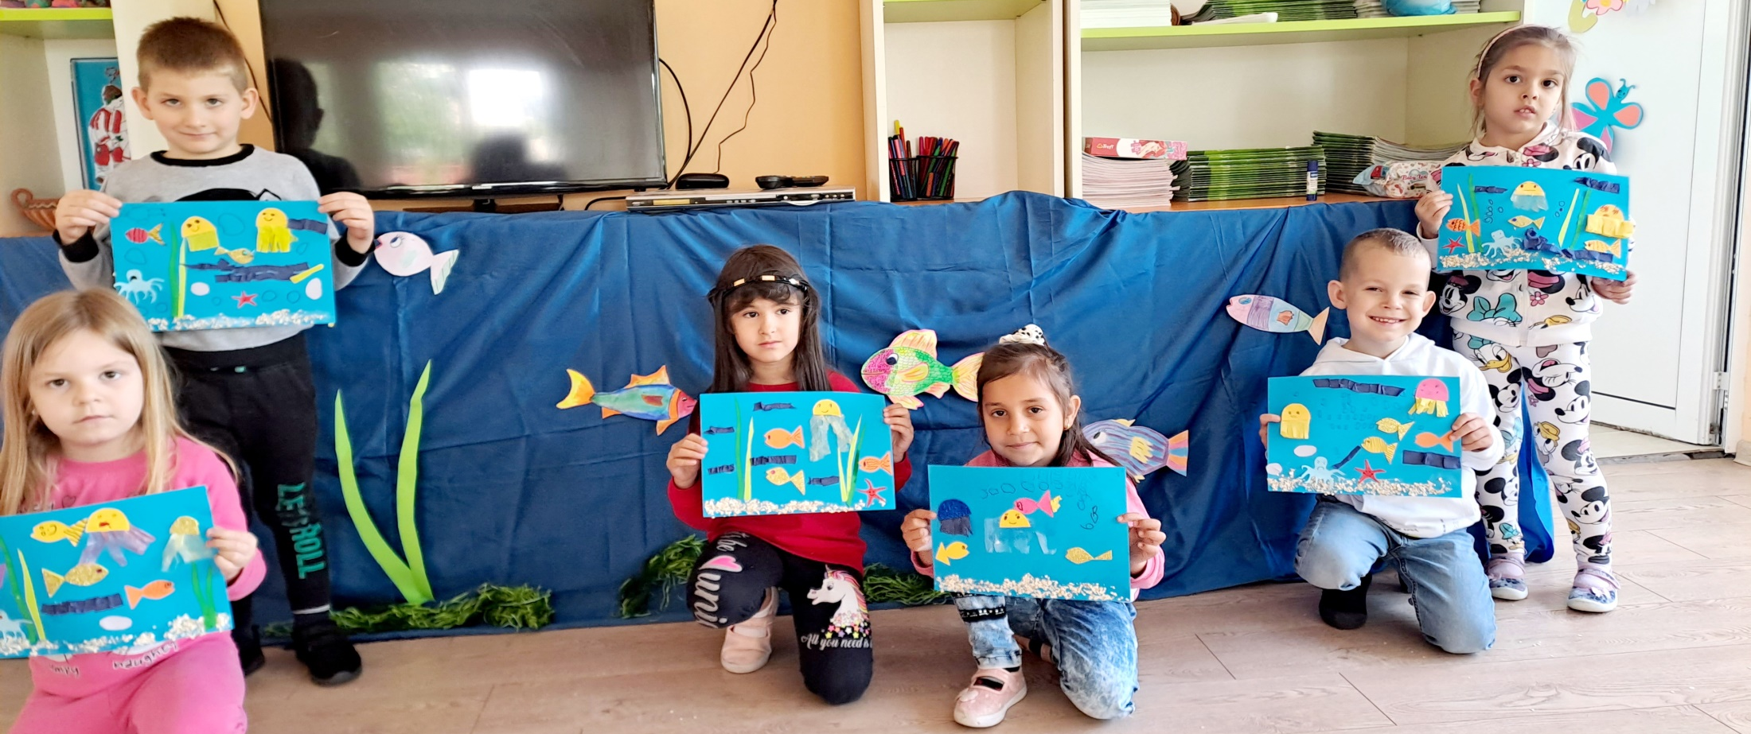
КЛУБ „ПЕЯ, ТАНЦУВАМ И РИСУВАМ“

Slide 11
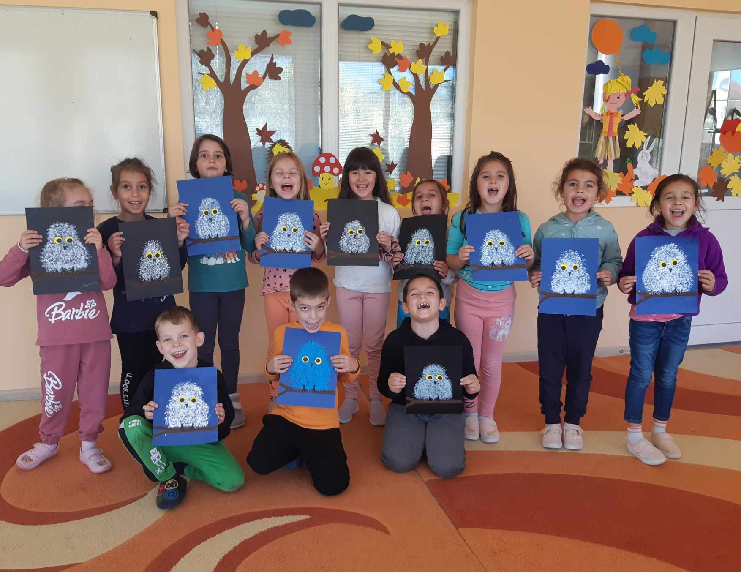

Slide 12
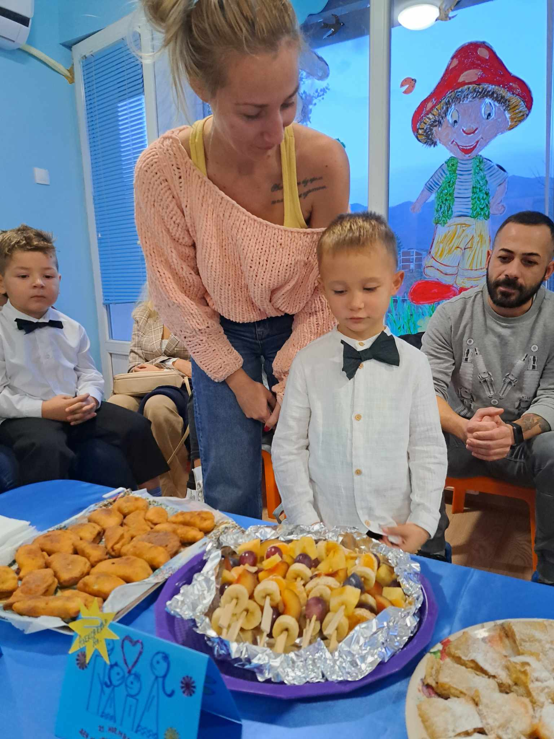
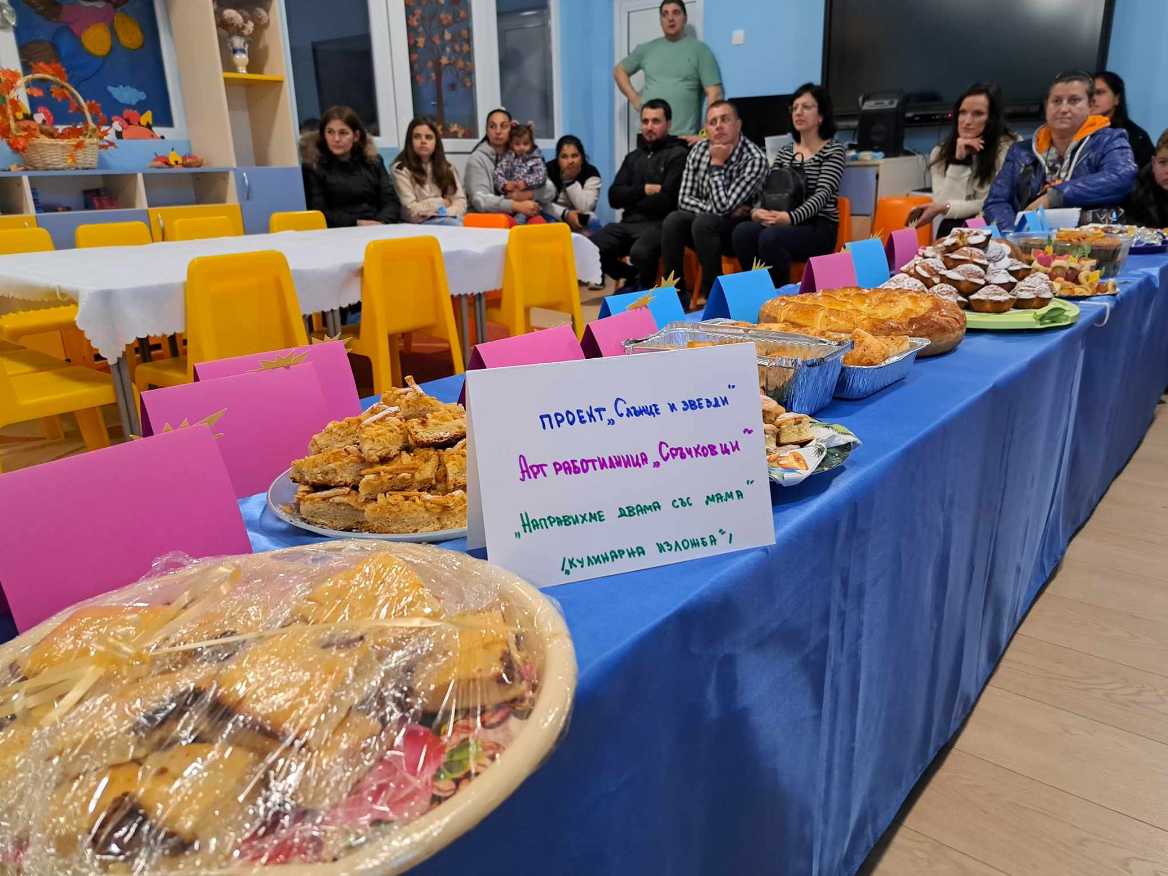
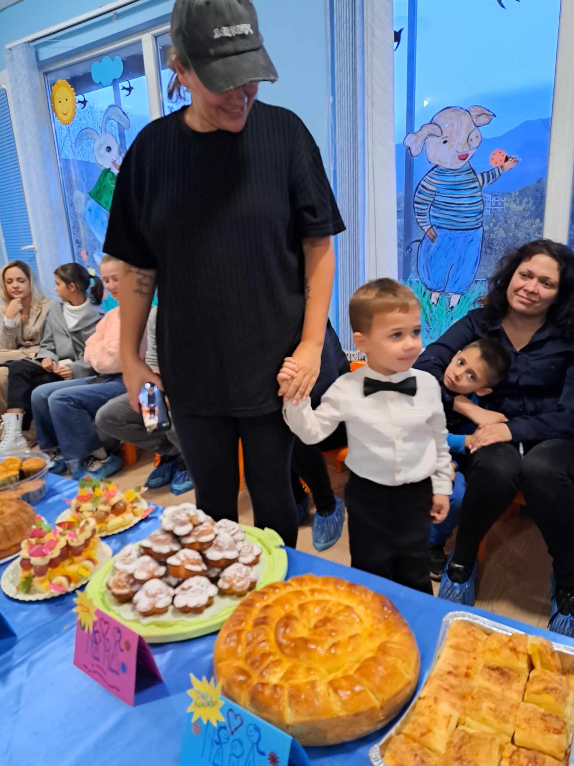
АРТ – РАБОТИЛНИЦА „СРЪЧКОВЦИ“

Slide 13
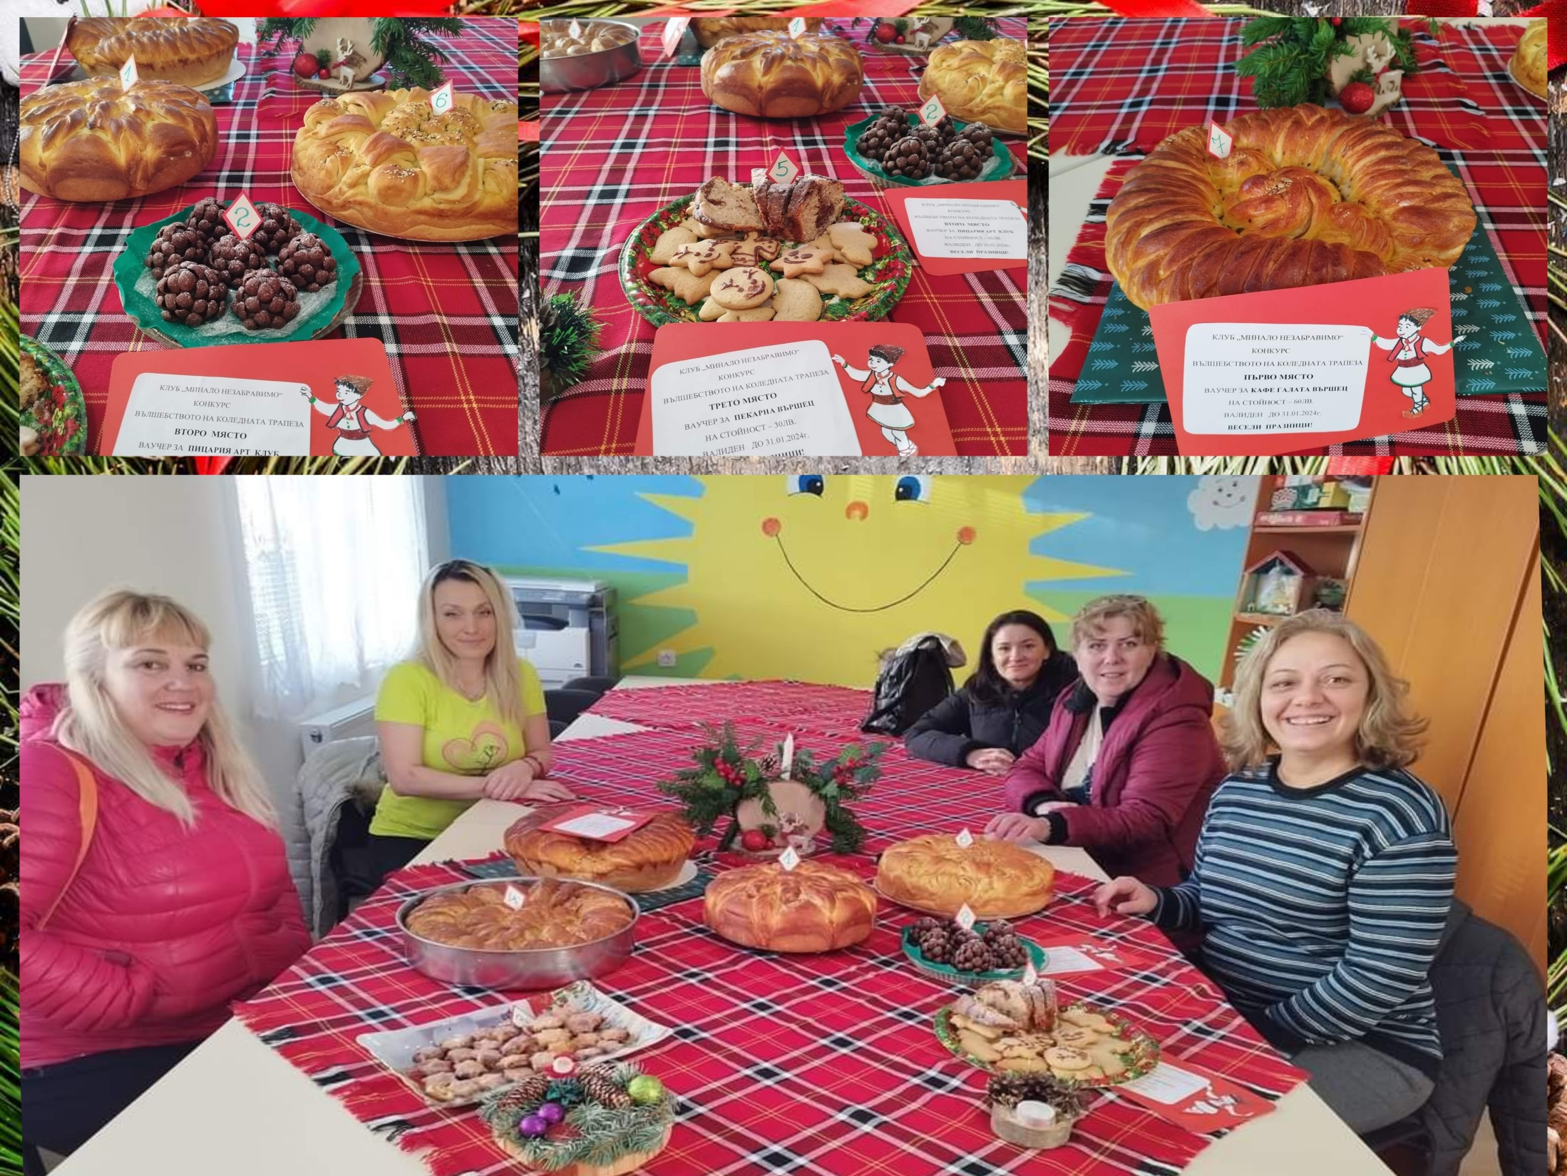
КЛУБ „МИНАЛО НЕЗАБРАВИМО“

Slide 14
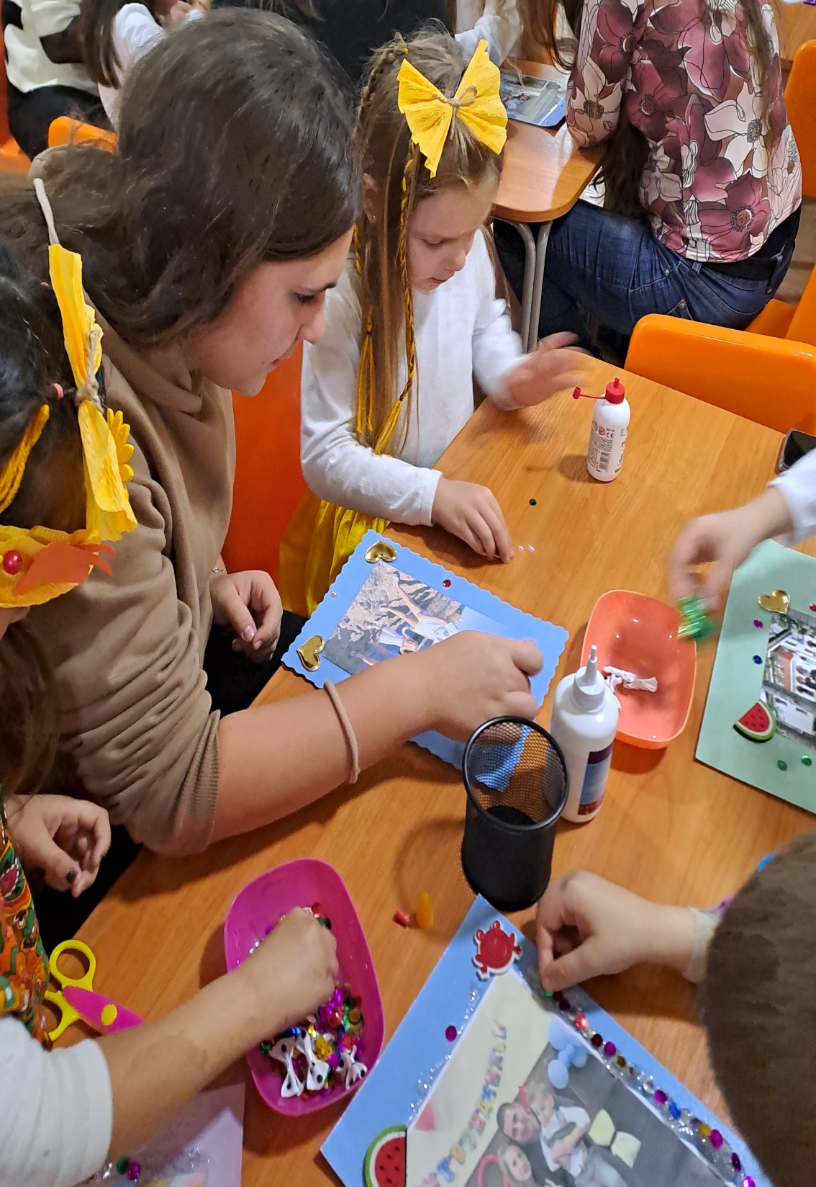
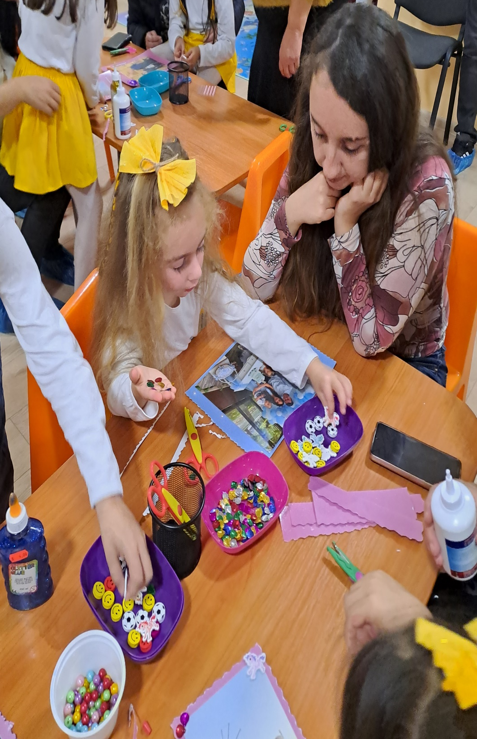
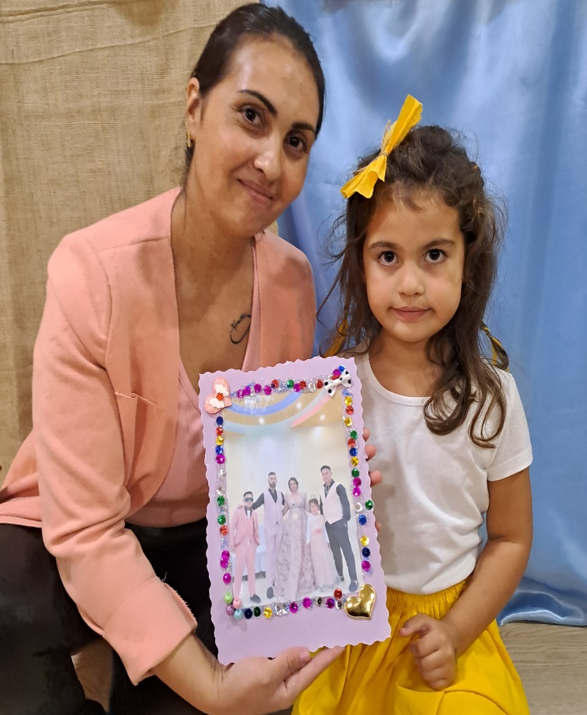
КЛУБ „ПЕЯ, ТАНЦУВАМ И РИСУВАМ“

Slide 15
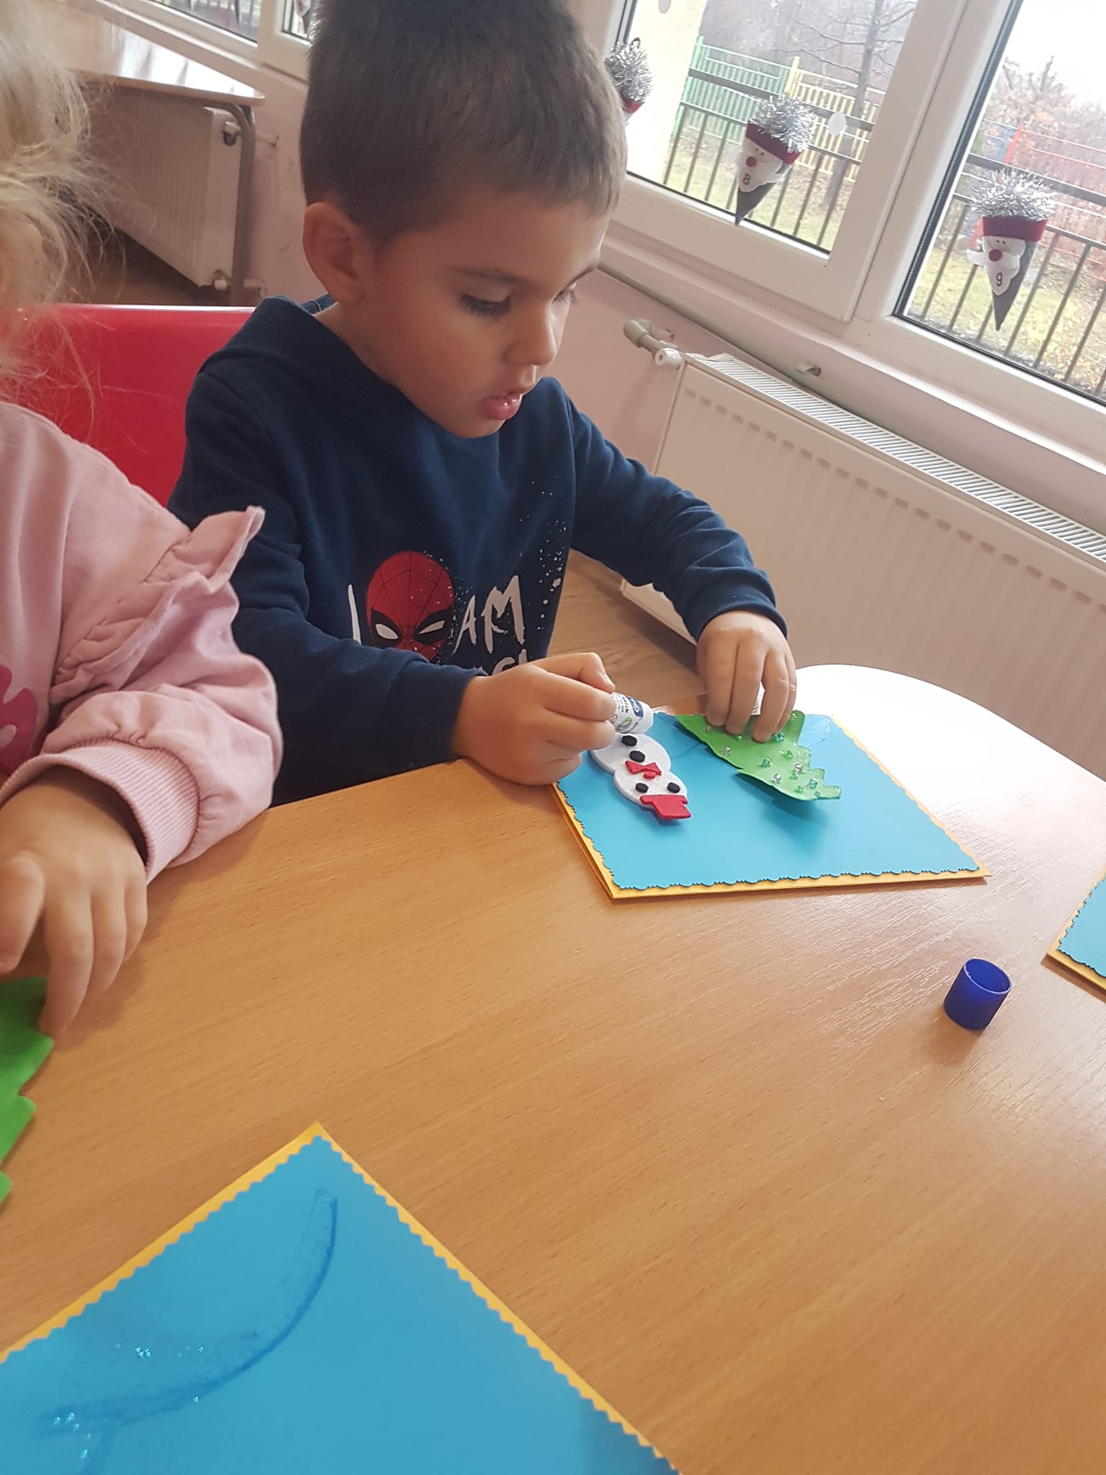
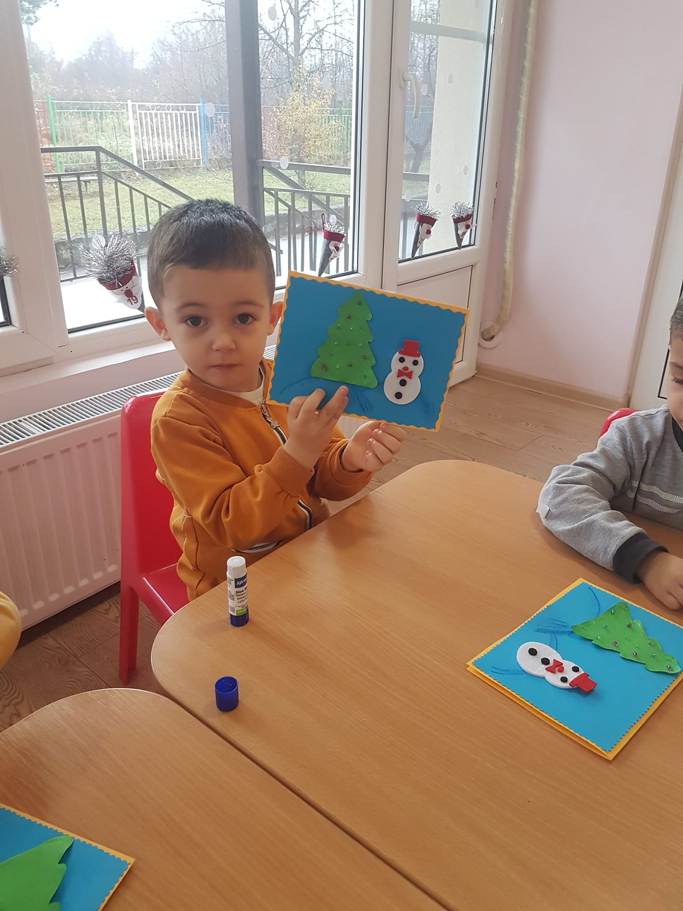
АРТ – РАБОТИЛНИЦА „СРЪЧКОВЦИ“

Slide 16
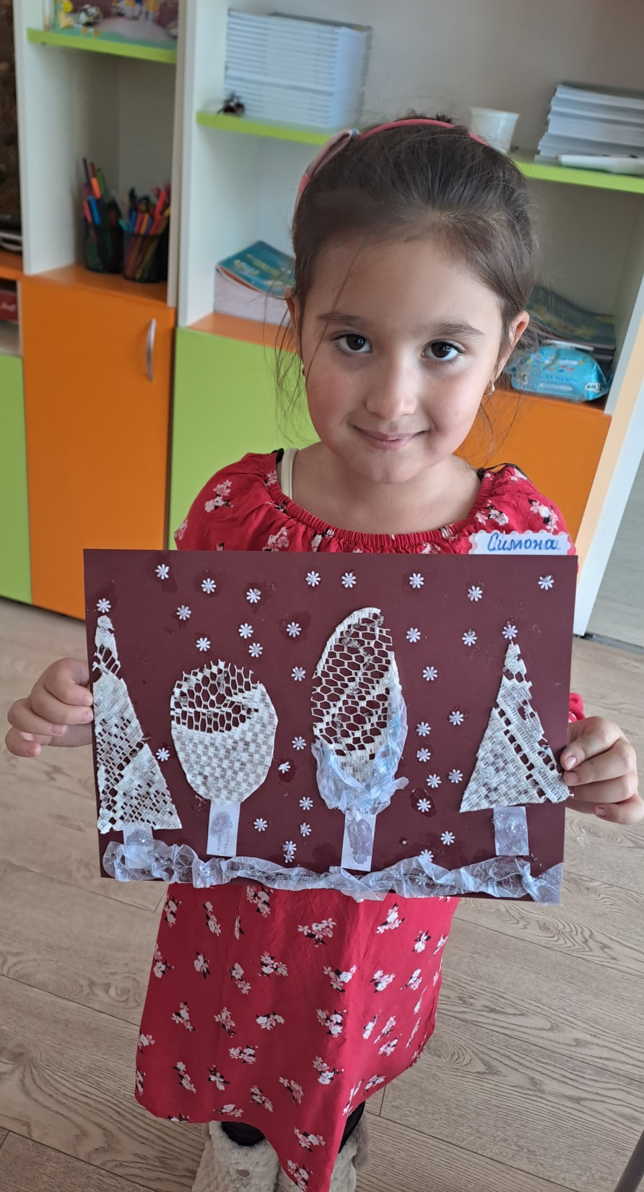
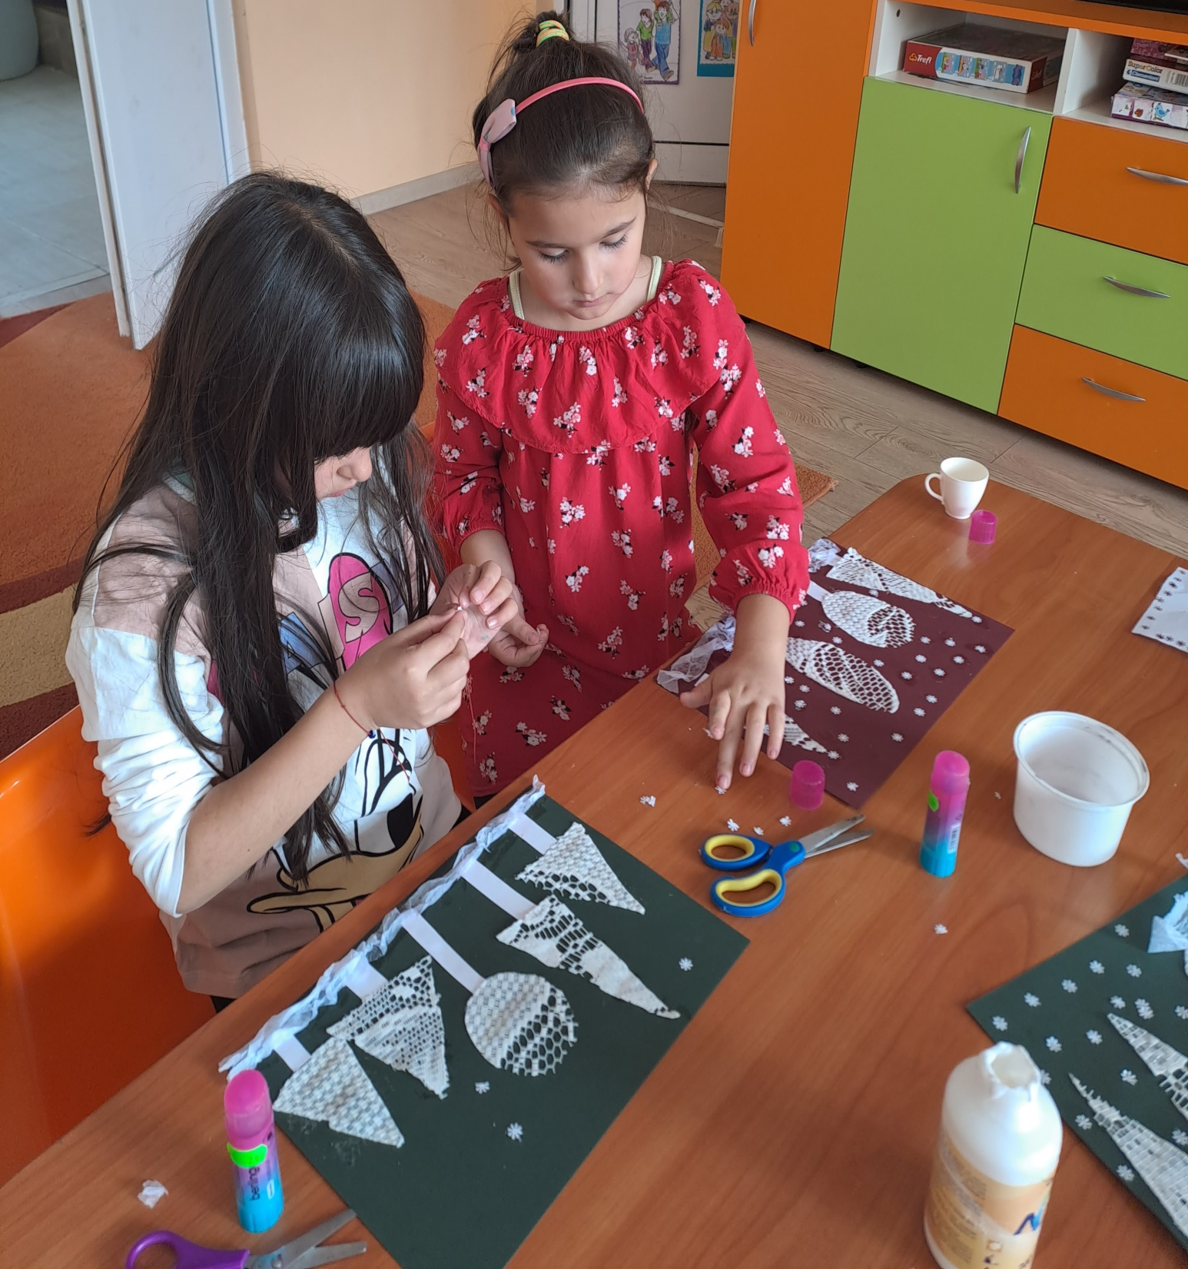

Slide 17
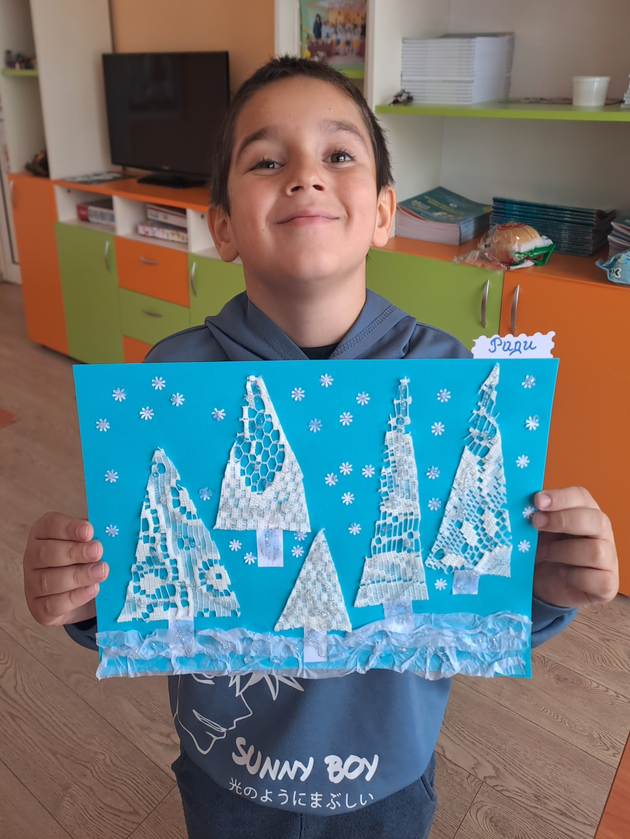
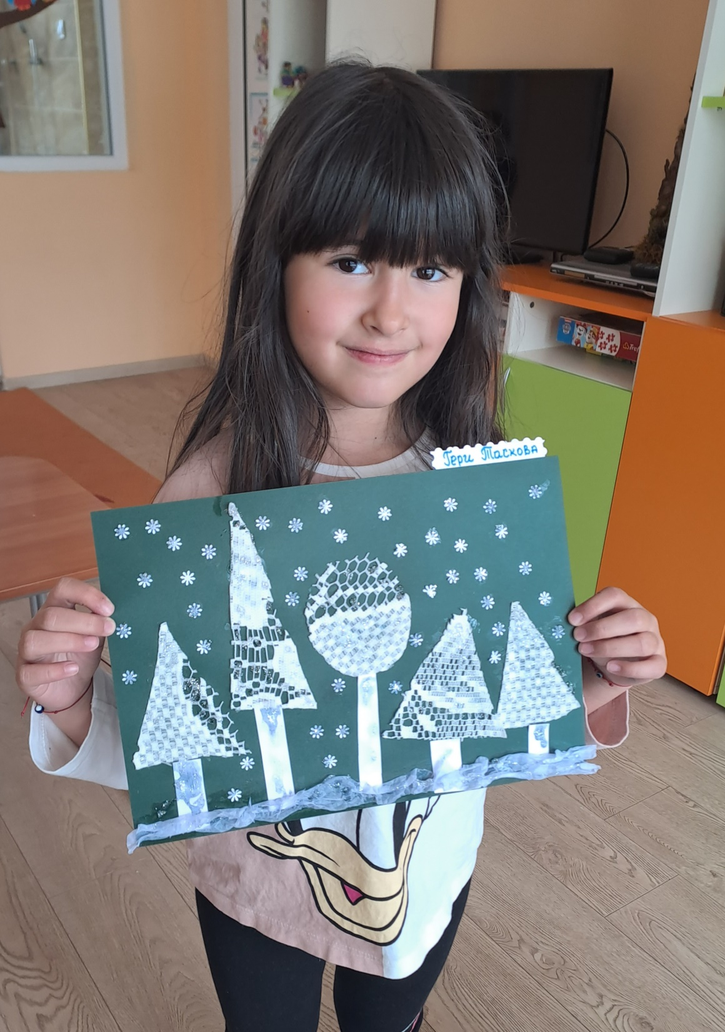

Slide 18
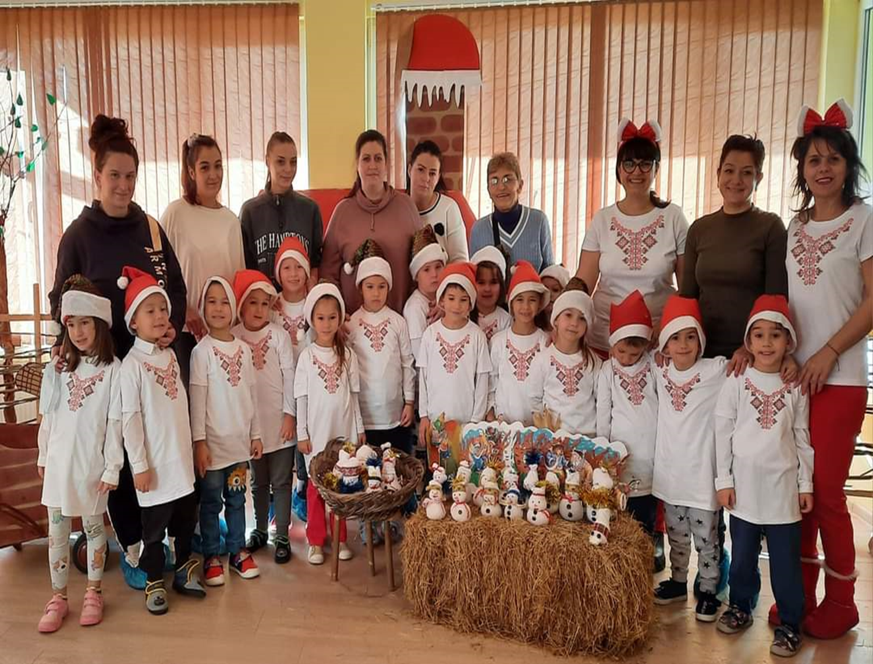
КЛУБ „МИНАЛО НЕЗАБРАВИМО“

Slide 19
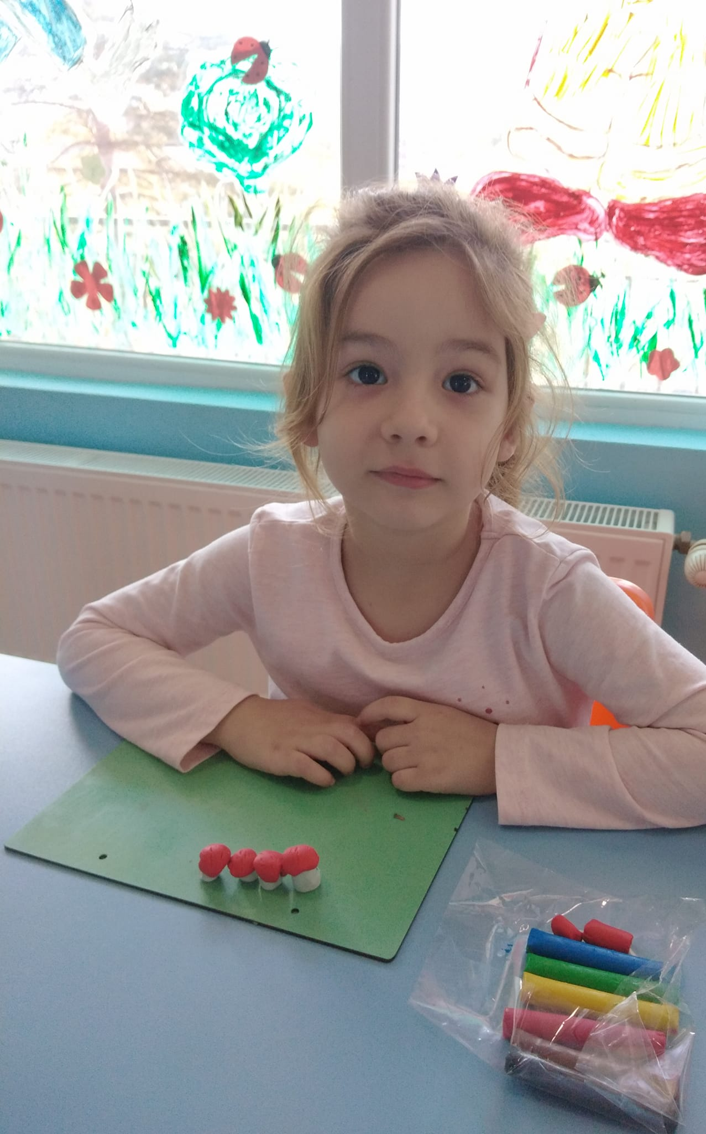
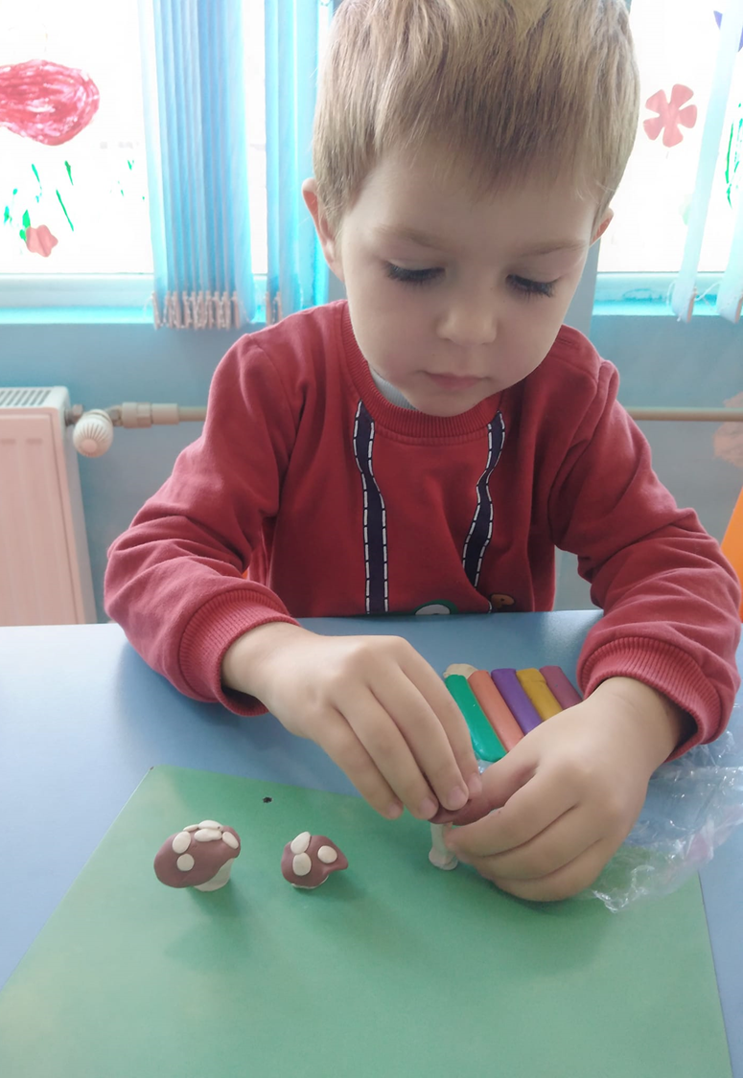
АРТ – РАБОТИЛНИЦА „СРЪЧКОВЦИ“

Slide 20
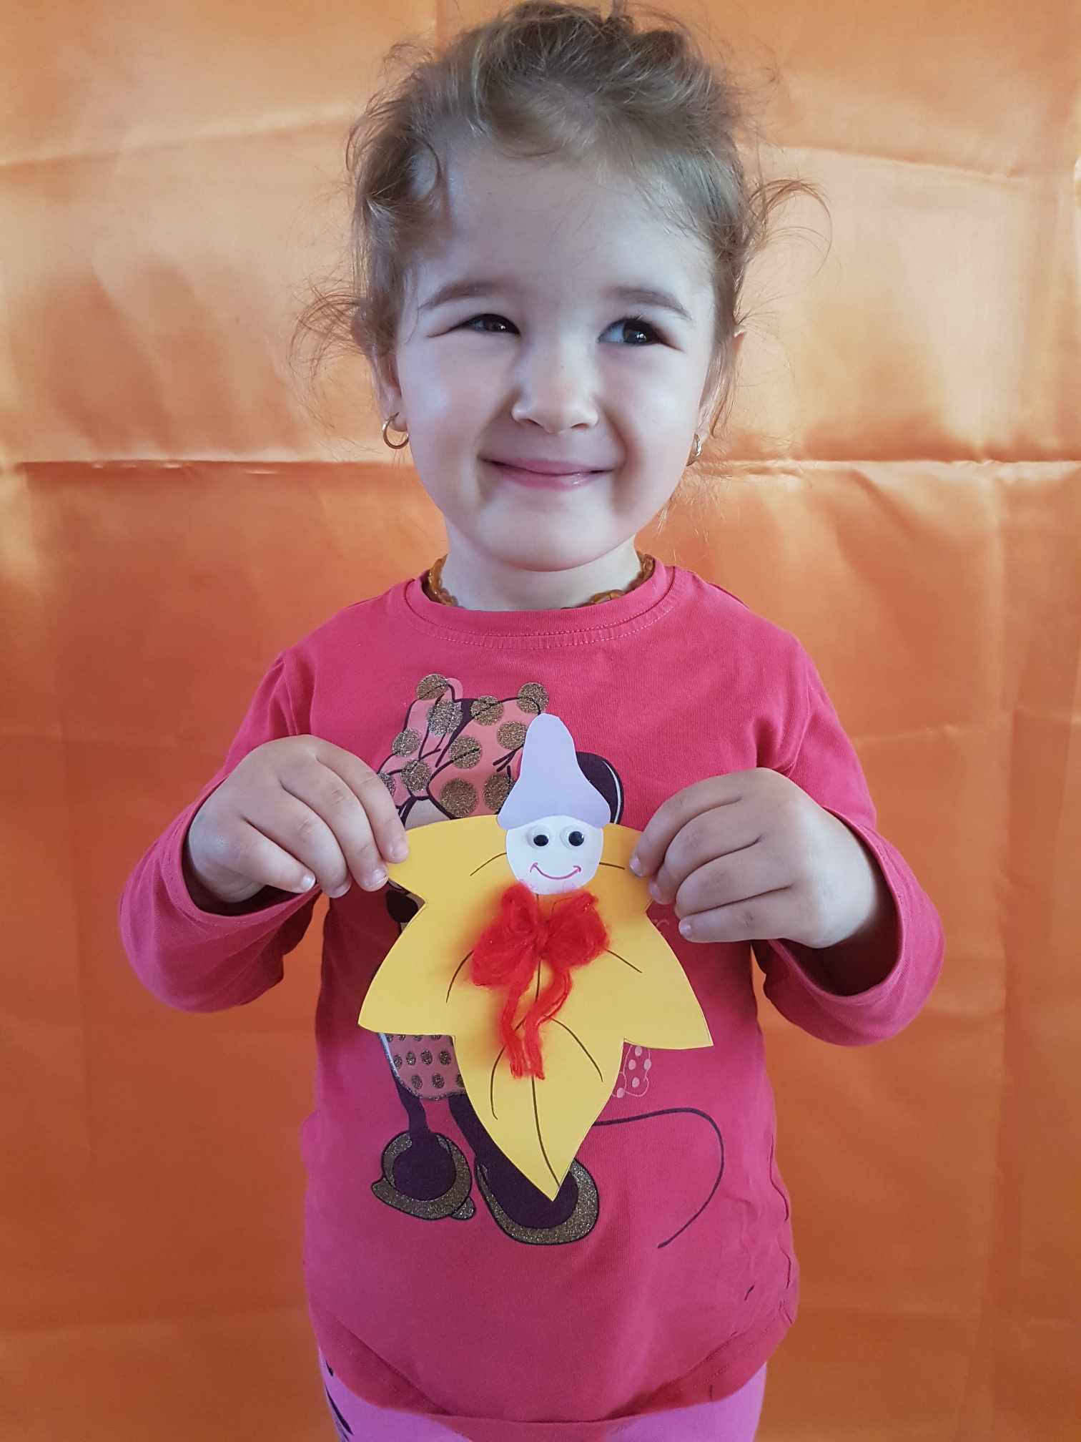
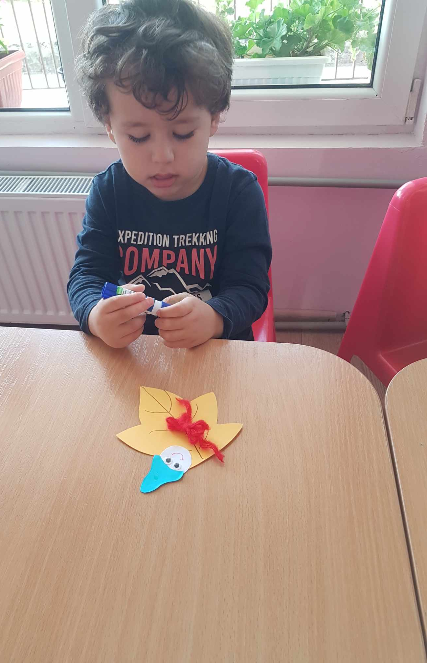
АРТ – РАБОТИЛНИЦА „СРЪЧКОВЦИ“

Slide 21
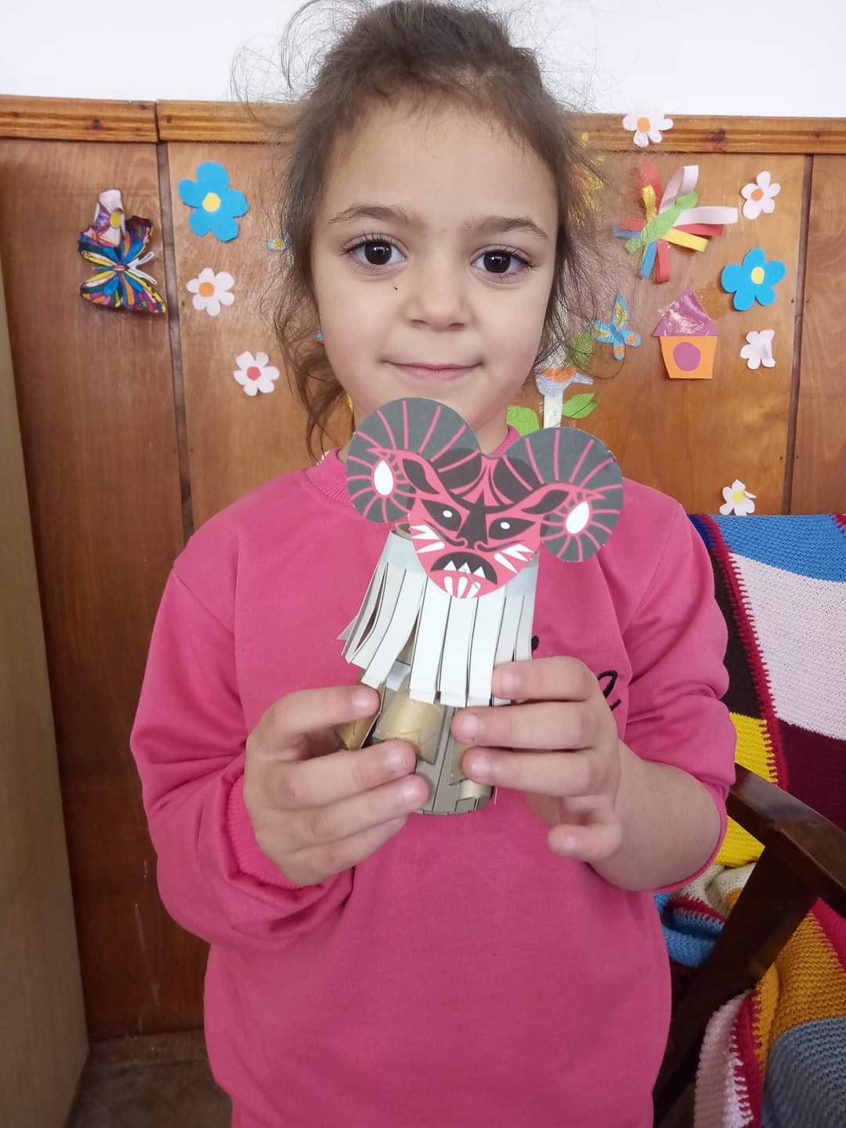
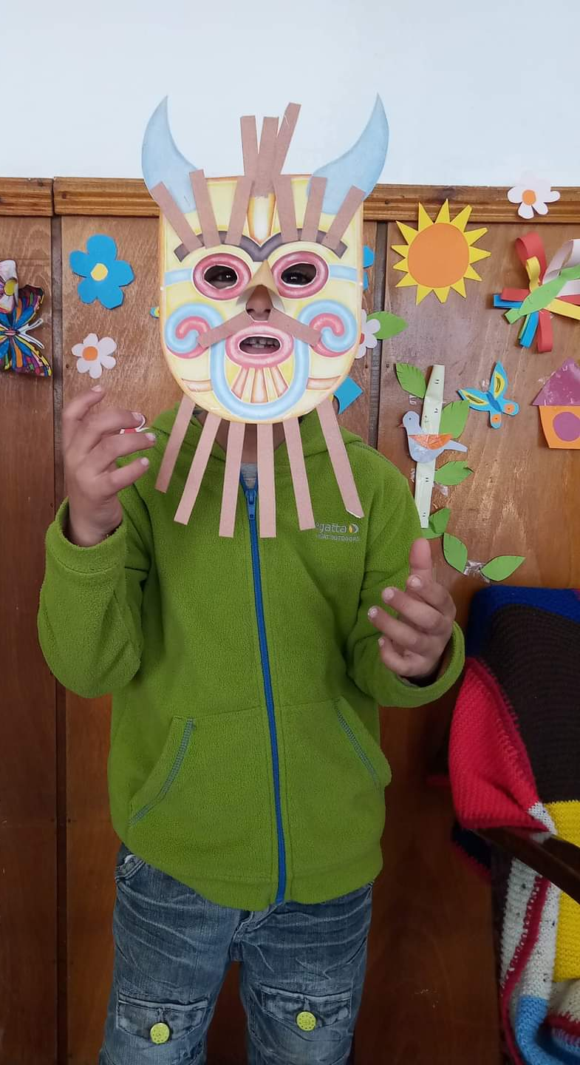
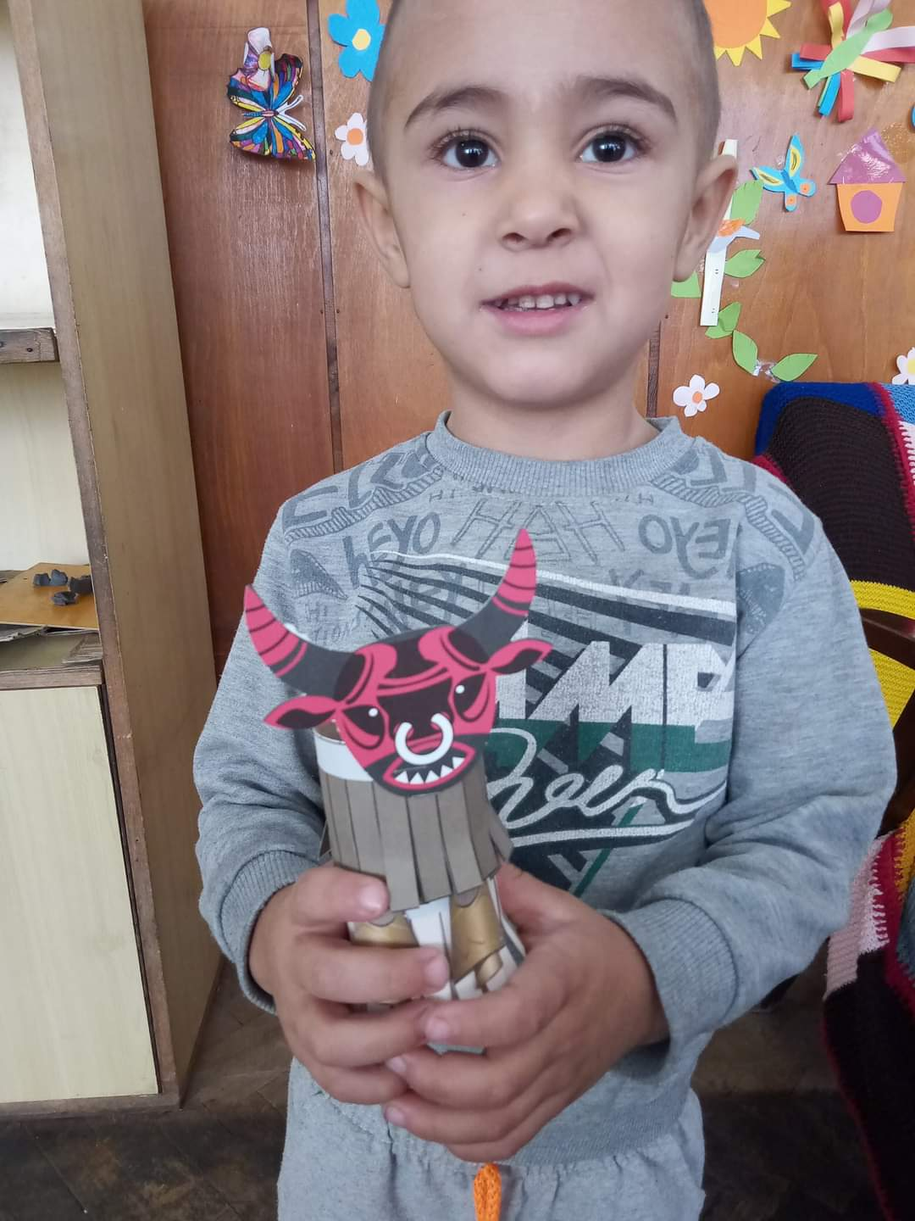
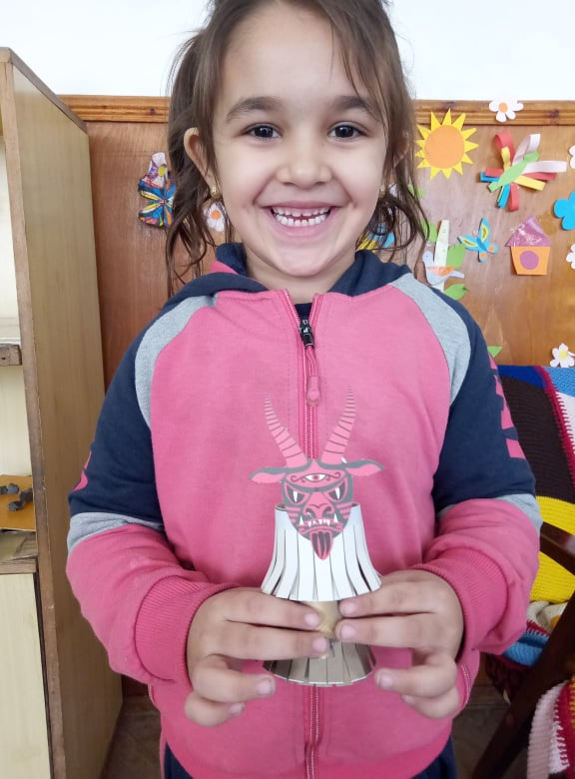

Slide 22
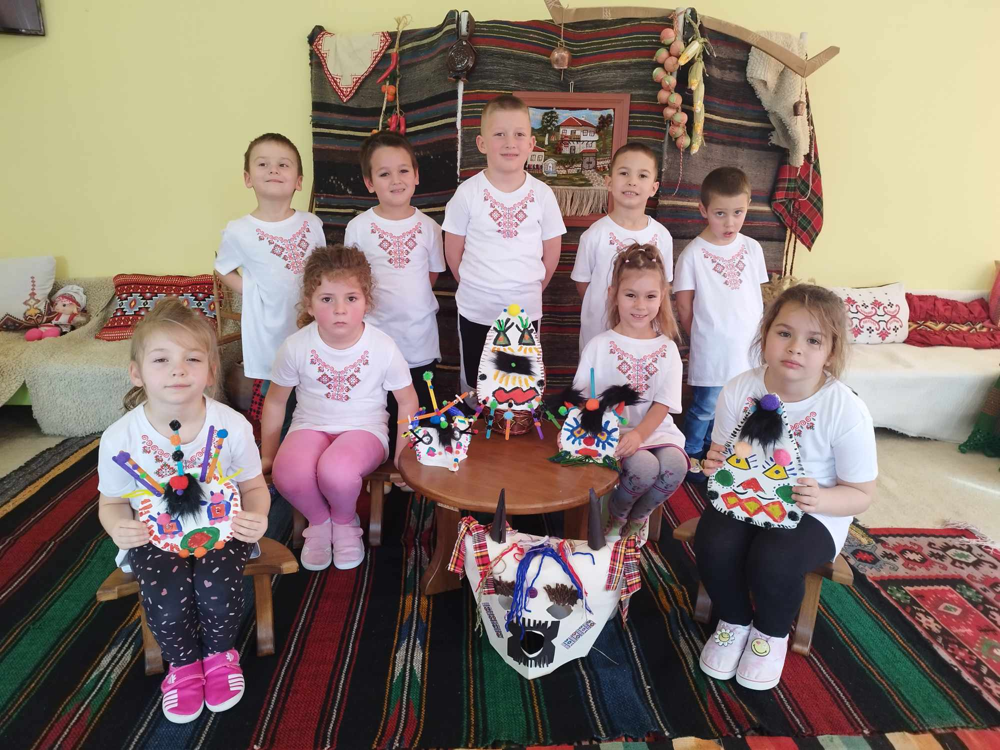
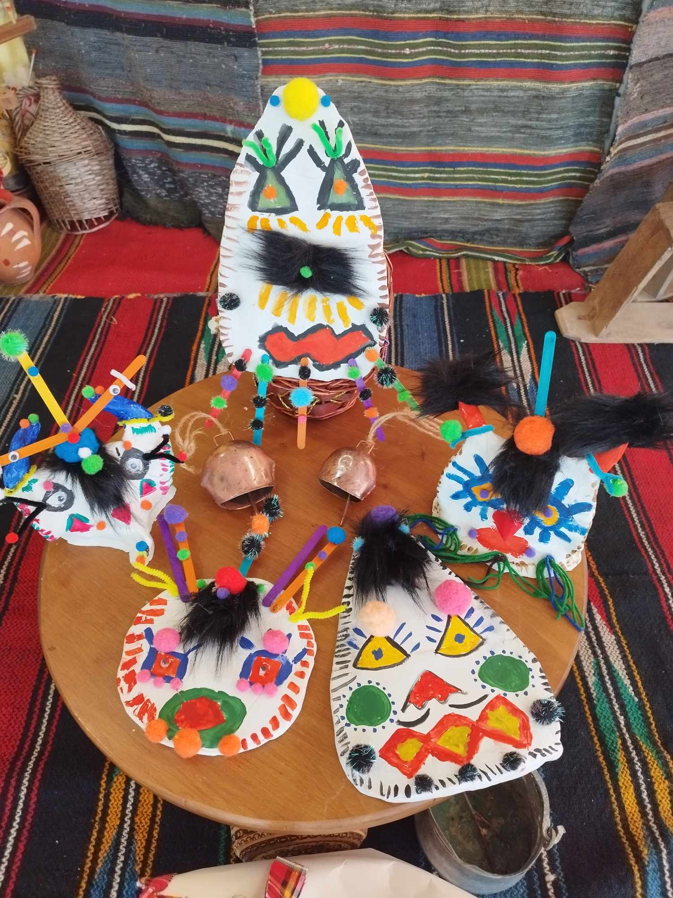
КЛУБ „МИНАЛО НЕЗАБРАВИМО“

Slide 23
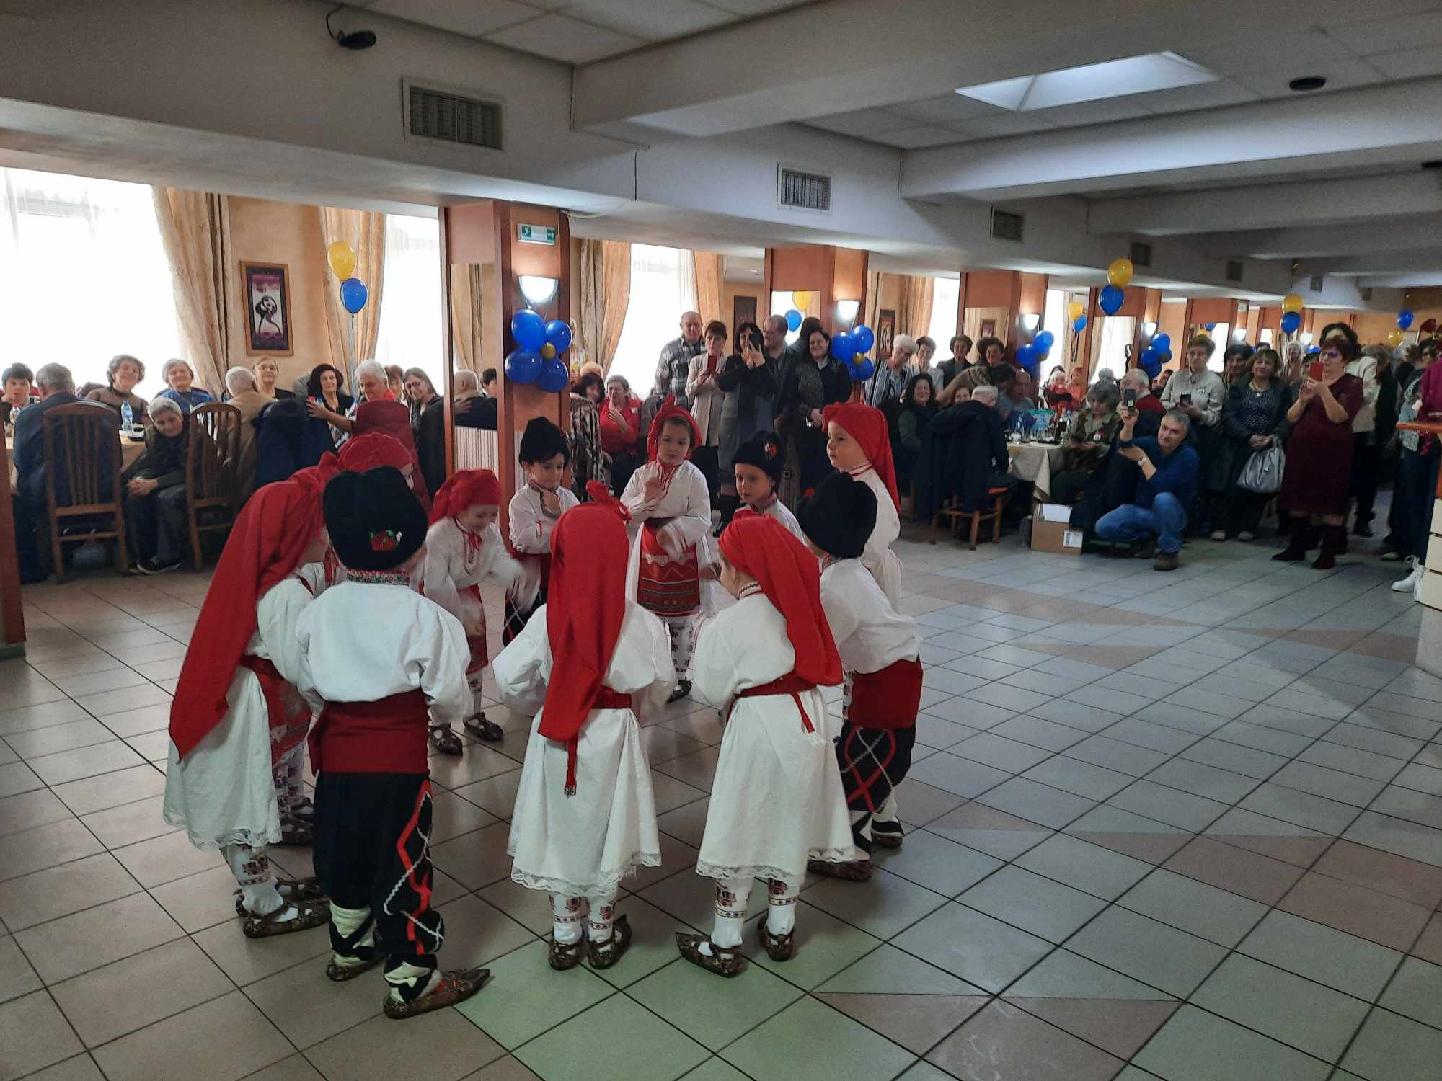
КЛУБ „МИНАЛО НЕЗАБРАВИМО“

Slide 24
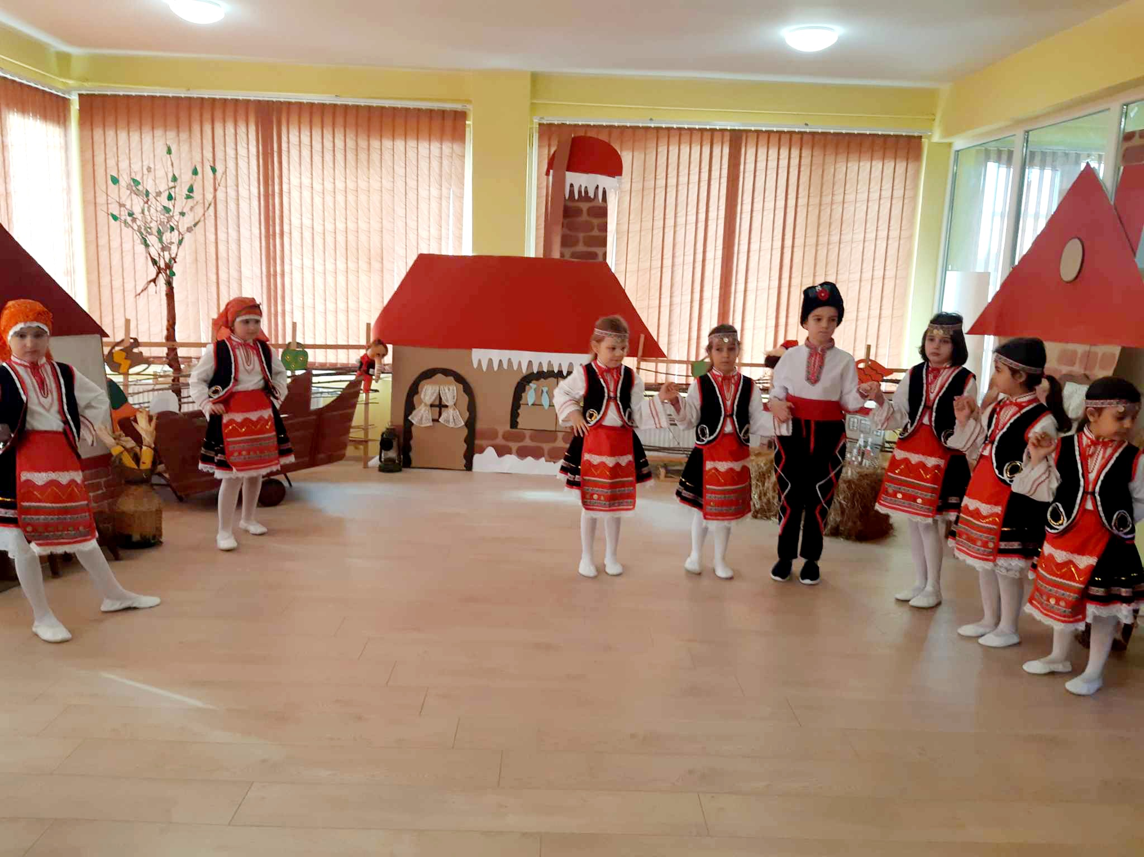

Slide 25
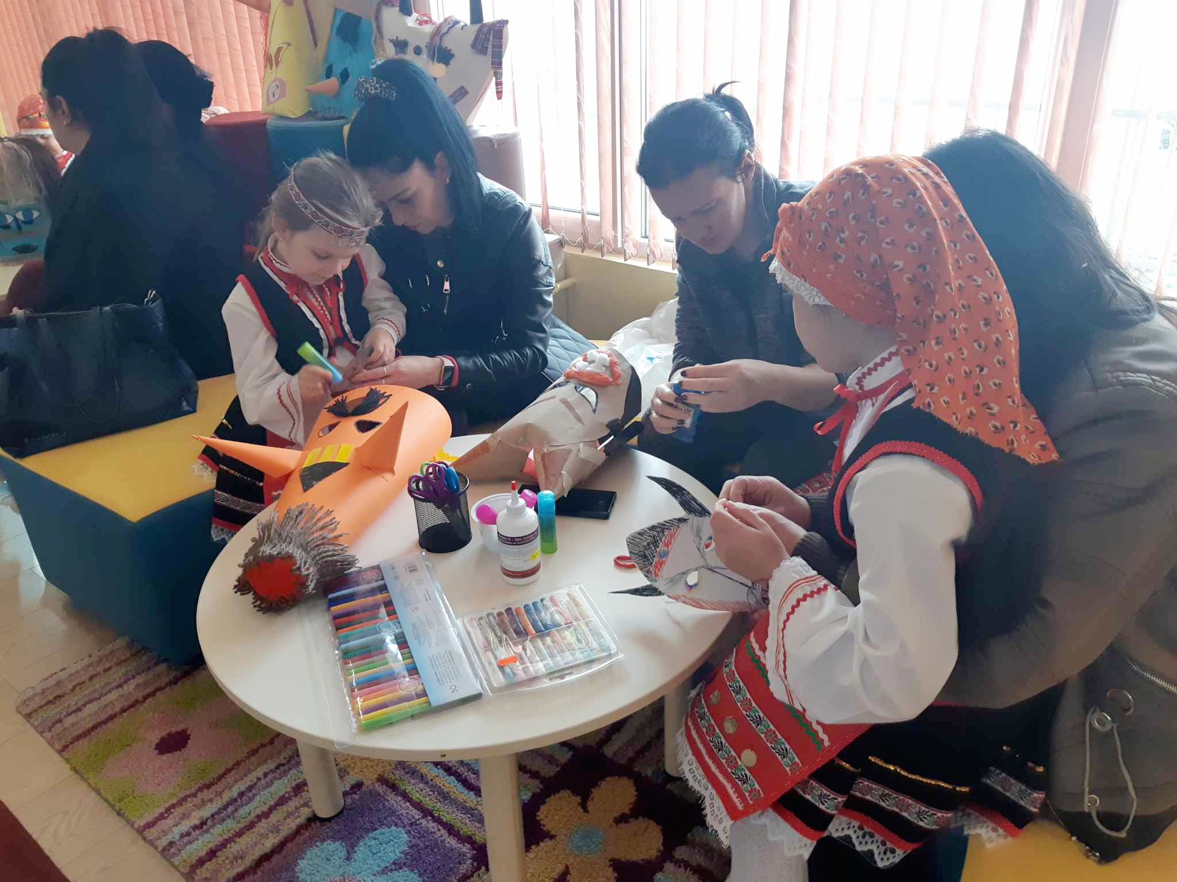

Slide 26
КЛУБ „МИНАЛО НЕЗАБРАВИМО“

Slide 27
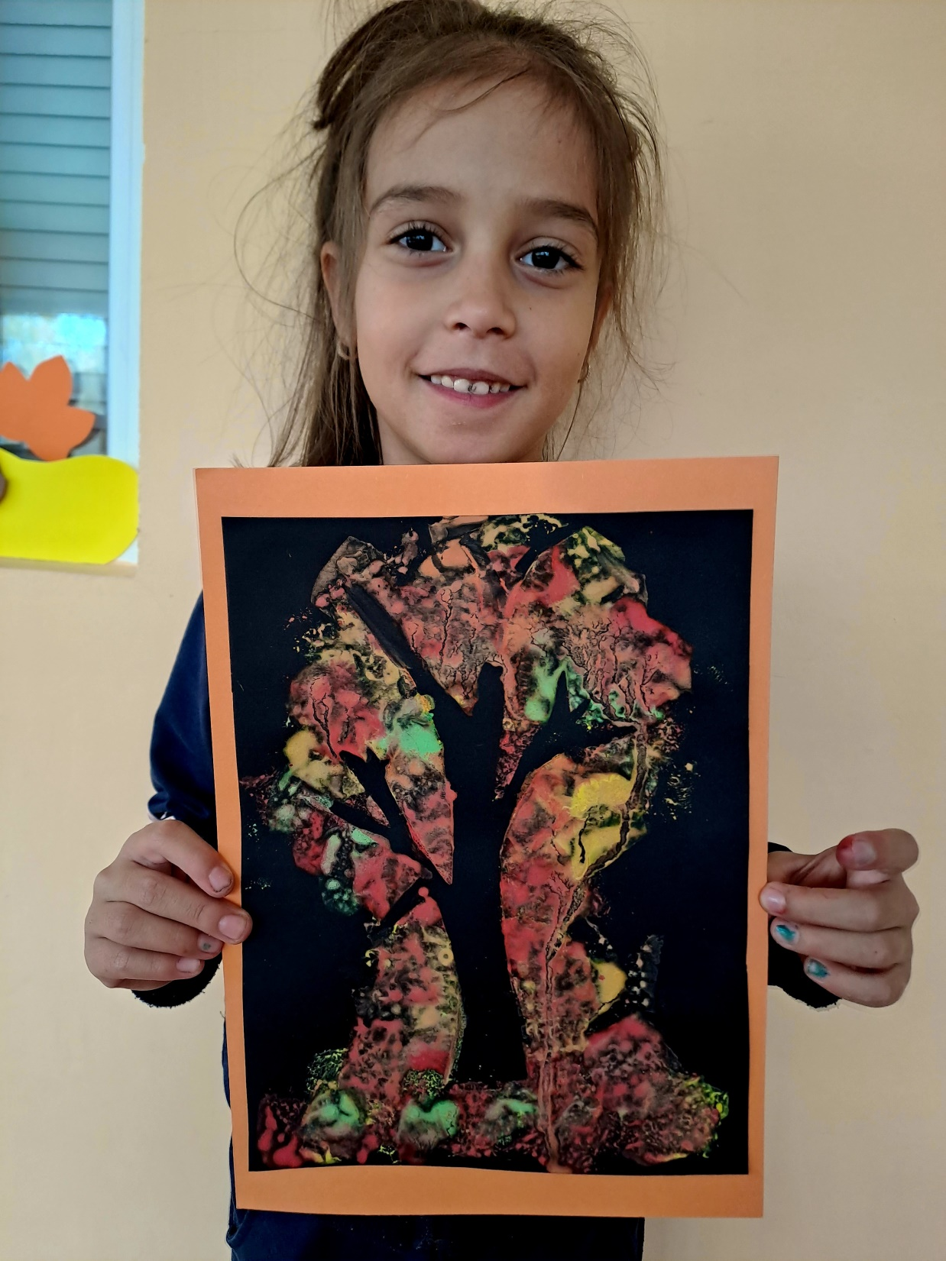
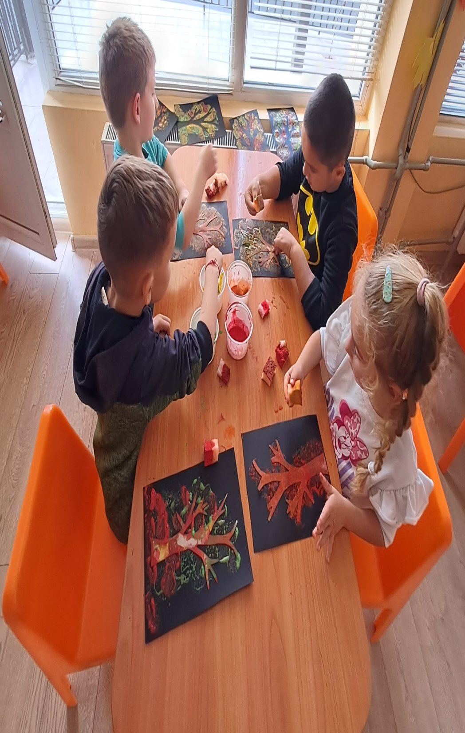

Slide 28
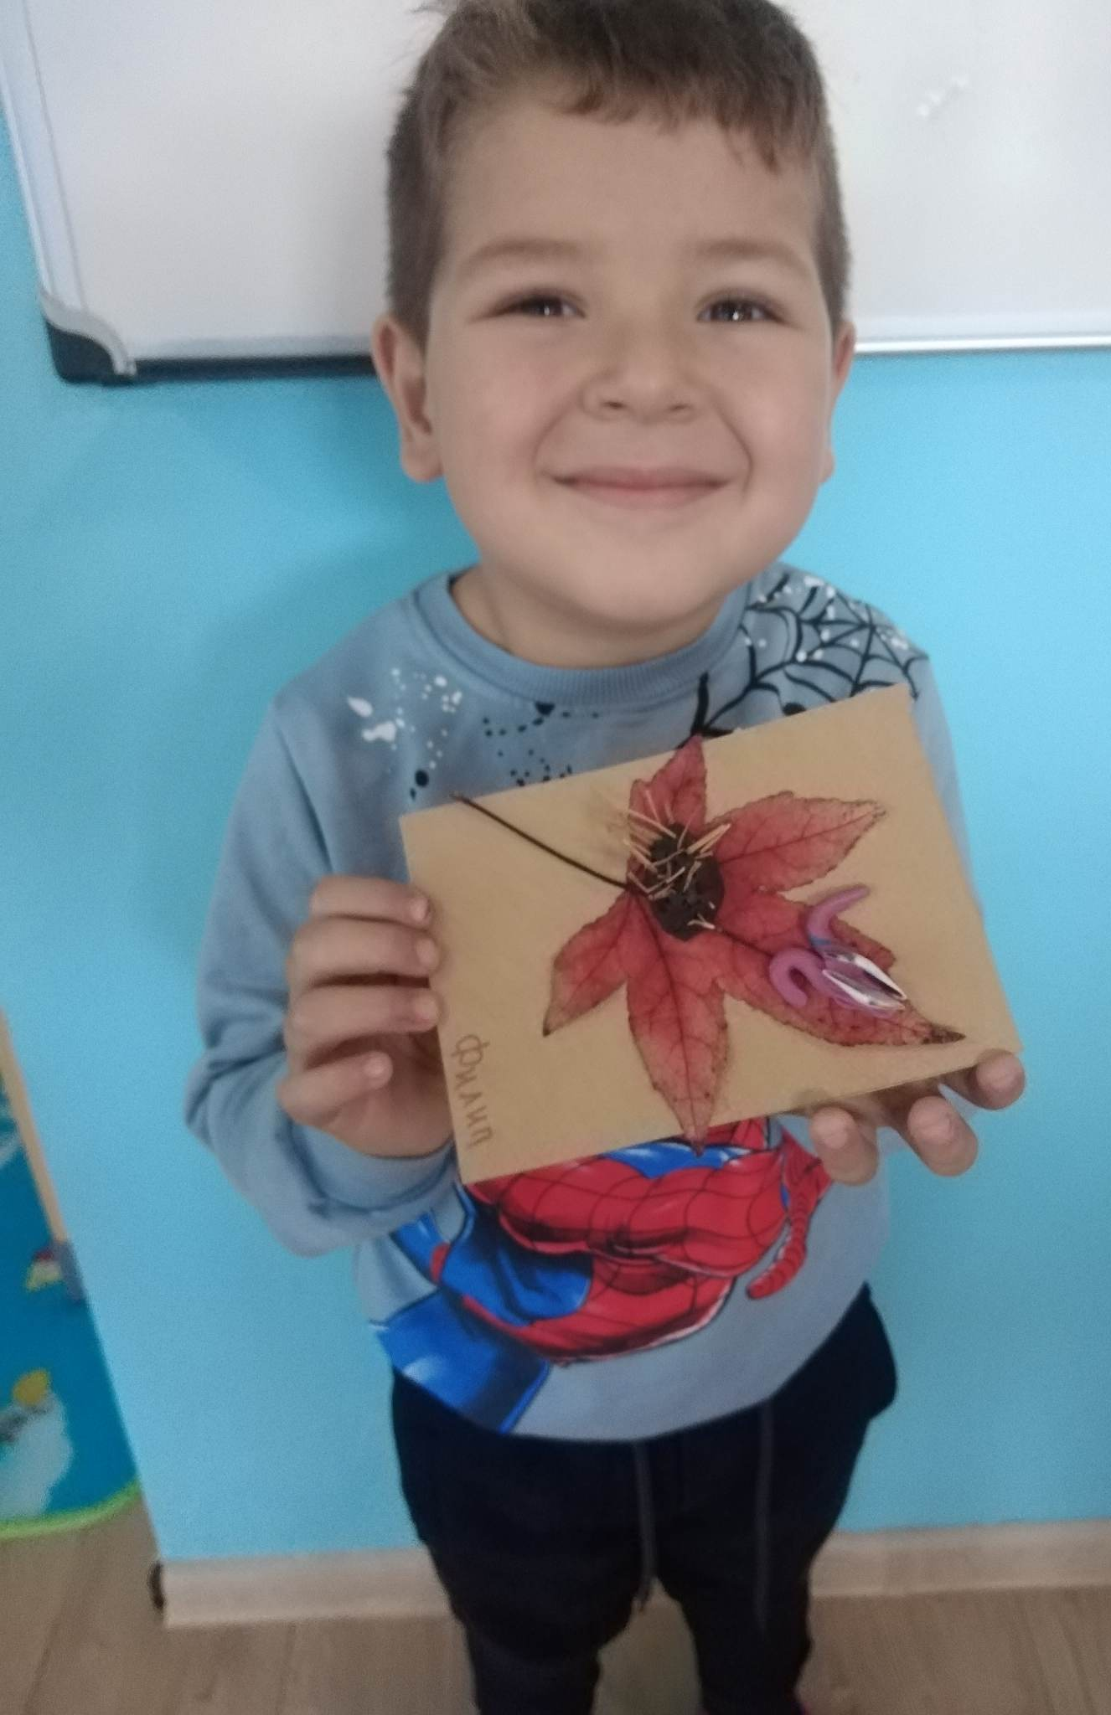
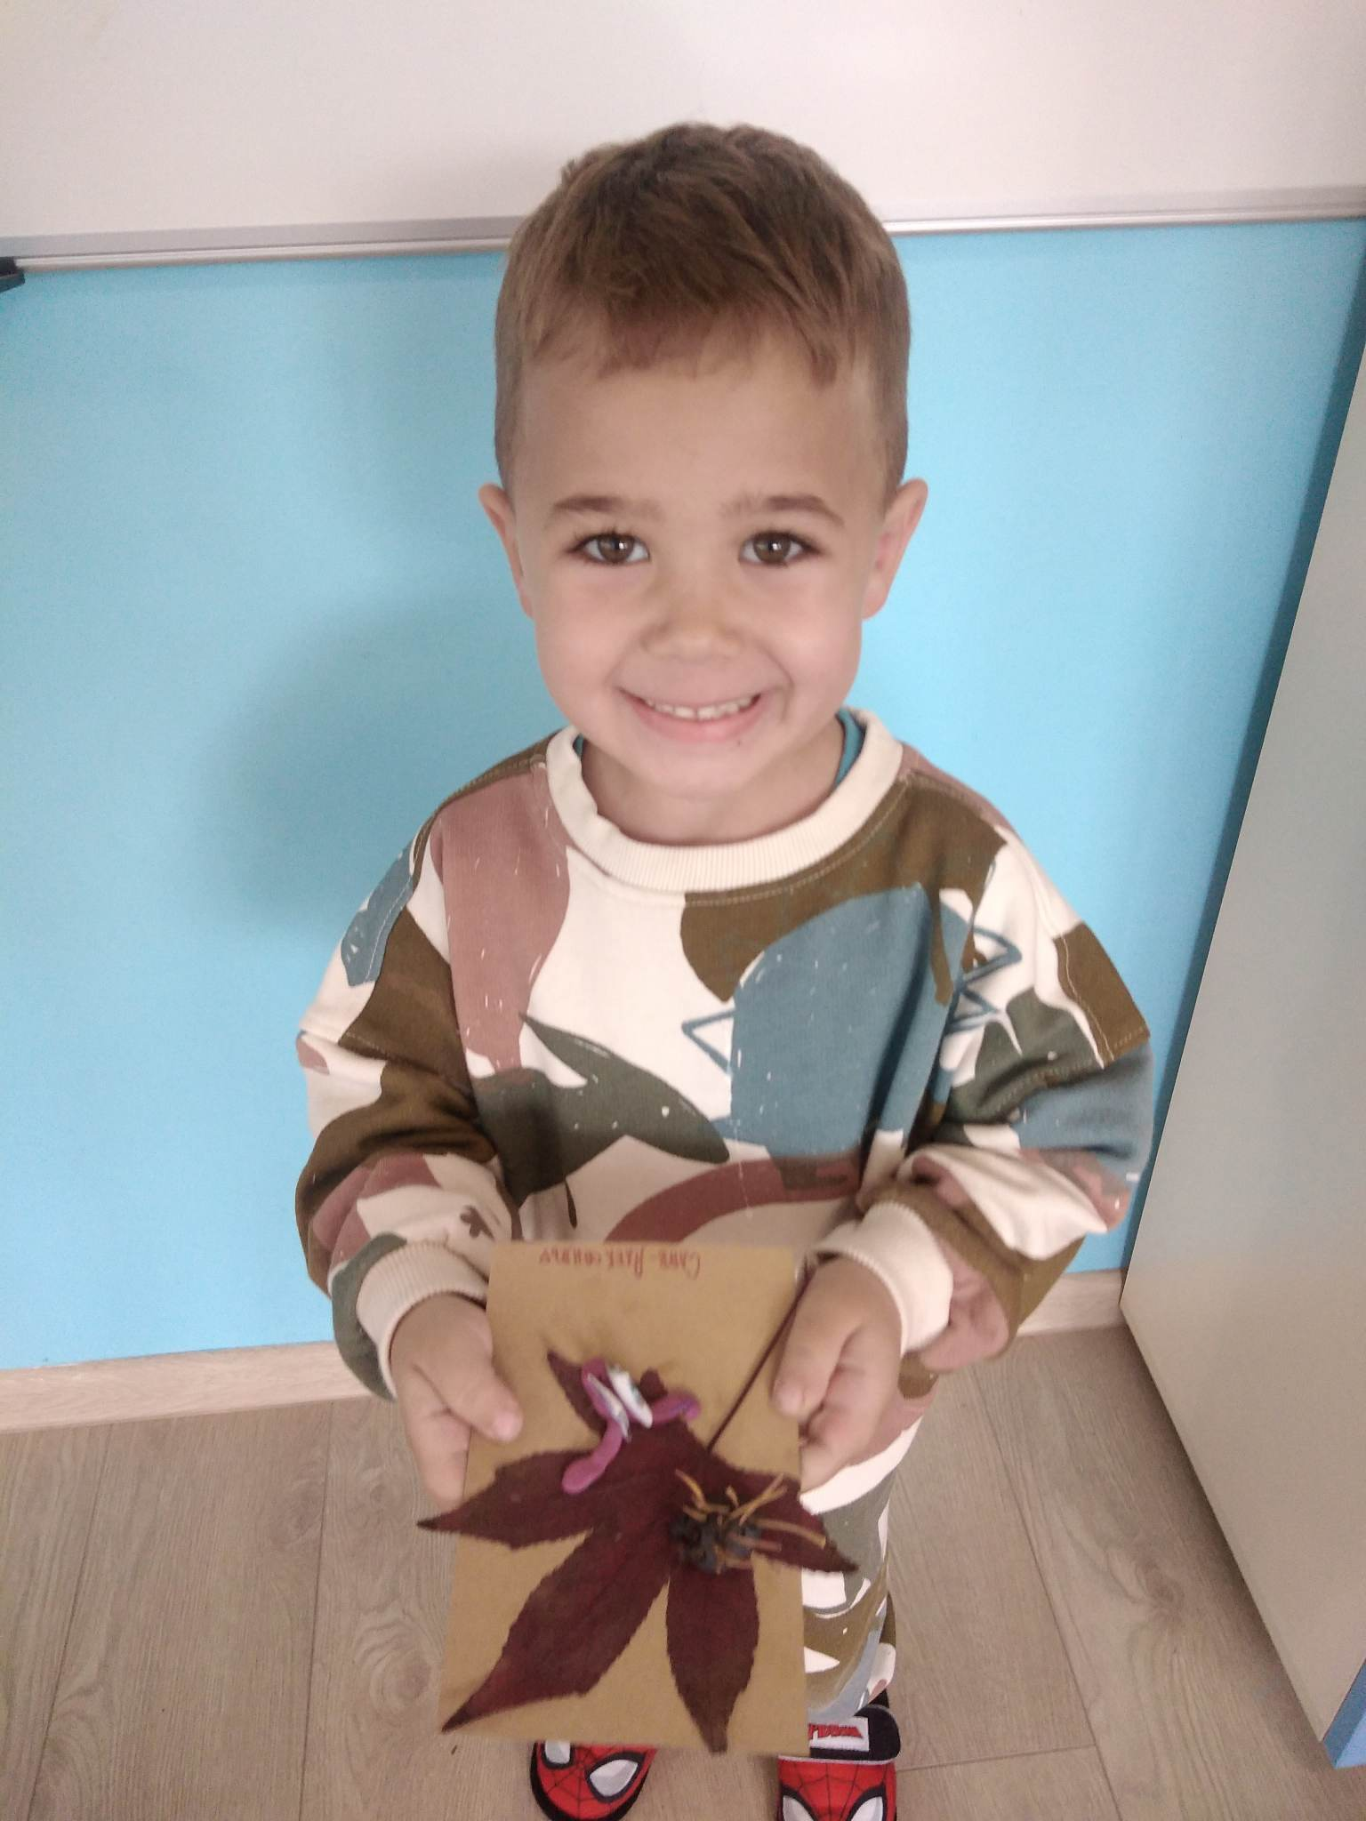
АРТ – РАБОТИЛНИЦА „СРЪЧКОВЦИ“

Slide 29
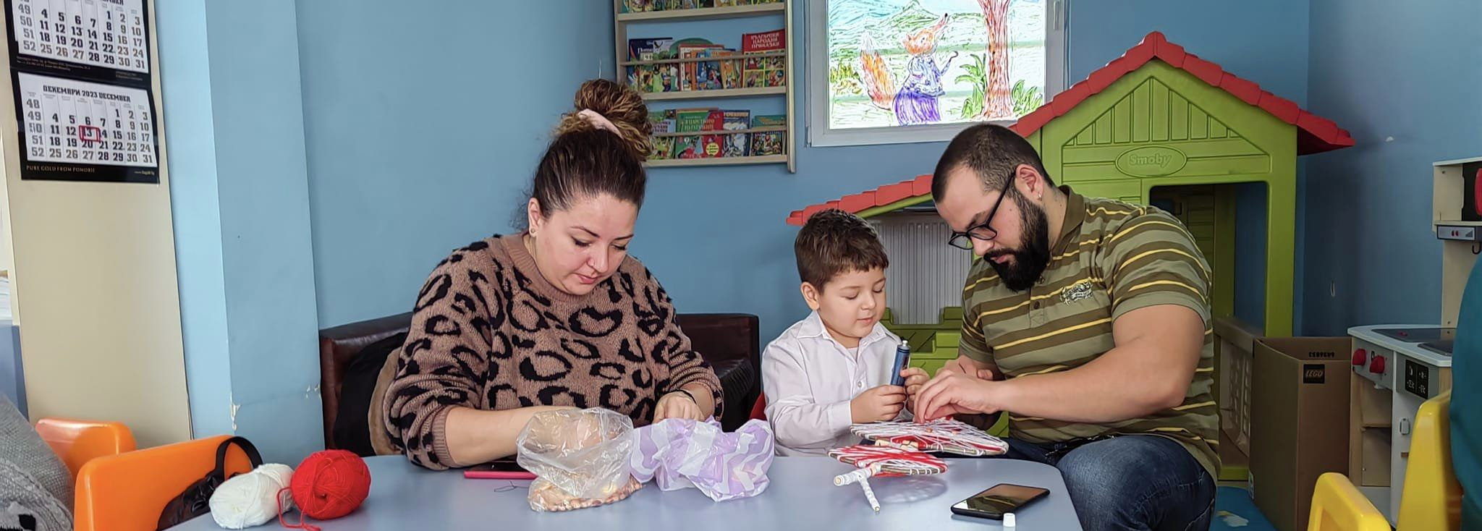
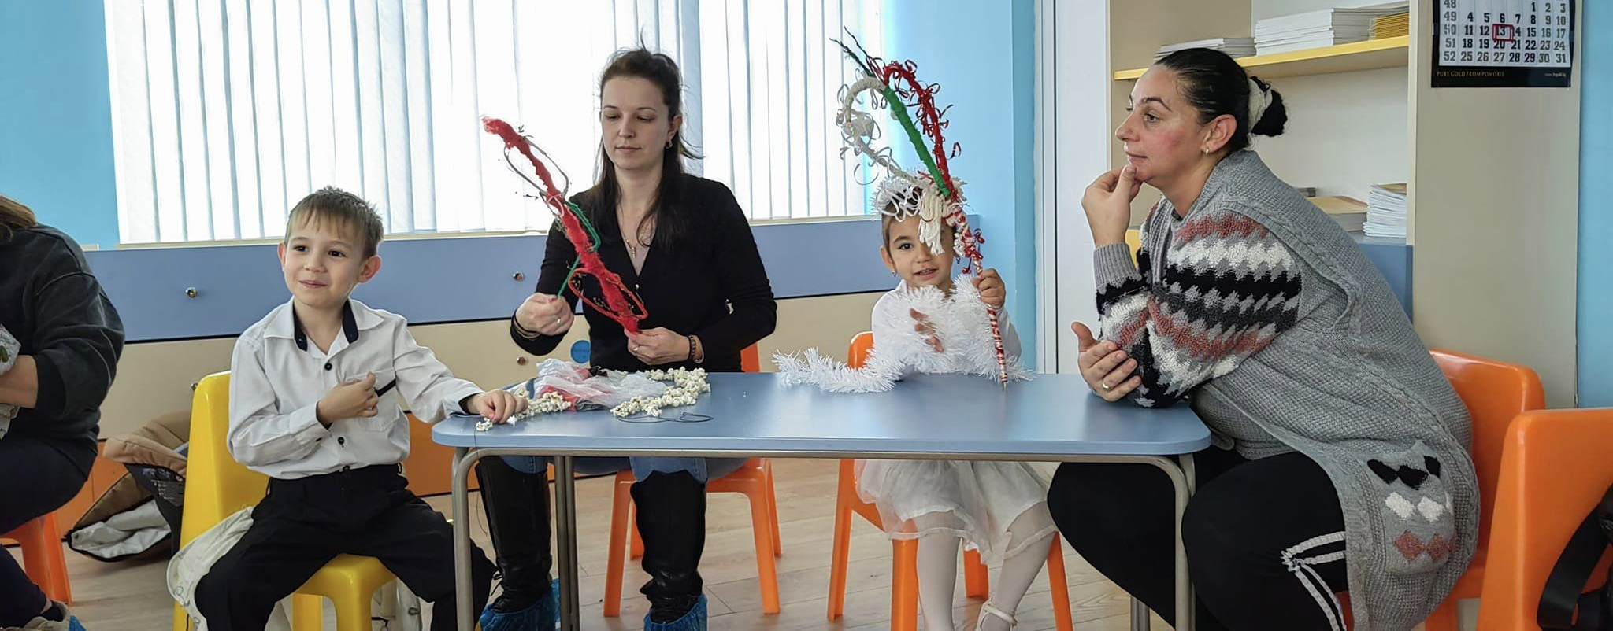
АРТ – РАБОТИЛНИЦА „СРЪЧКОВЦИ“

Slide 30
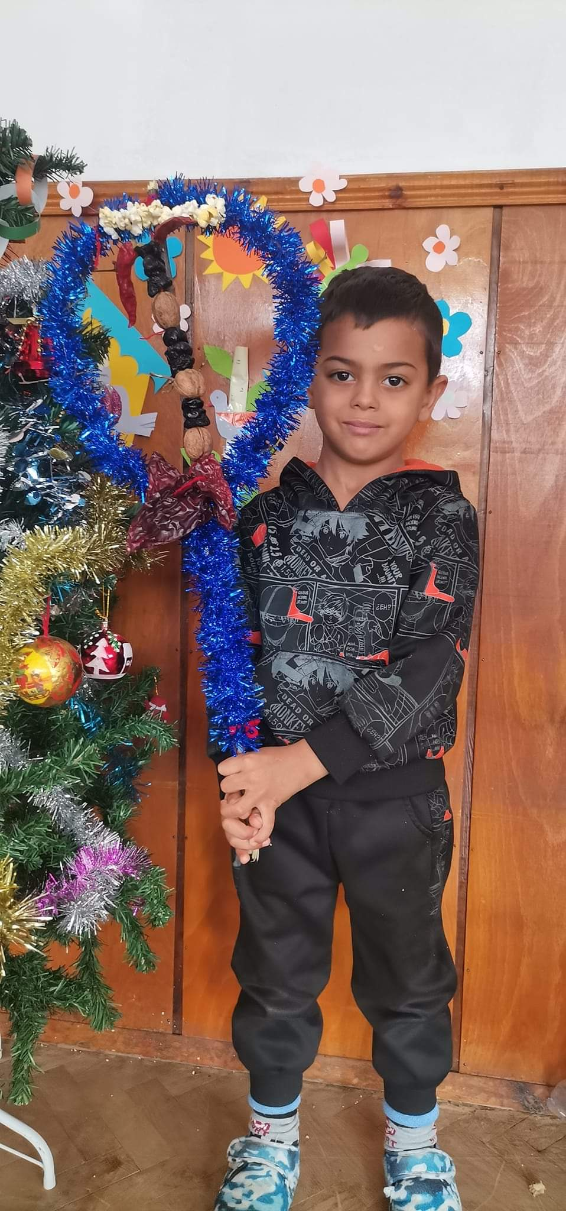
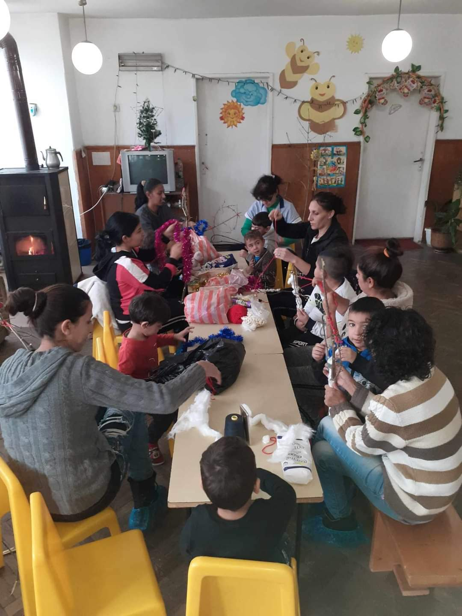

КЛУБ „ПЕЯ, ТАНЦУВАМ И РИСУВАМ“

Slide 31

КЛУБ „МИНАЛО НЕЗАБРАВИМО“

Slide 32




Slide 33


Slide 34

АРТ – РАБОТИЛНИЦА „СРЪЧКОВЦИ“

Slide 35




Slide 36




Slide 37




Slide 38


КЛУБ „МИНАЛО НЕЗАБРАВИМО“

Slide 39


Slide 40

КЛУБ „МИНАЛО НЕЗАБРАВИМО“

Slide 41

КЛУБ „МИНАЛО НЕЗАБРАВИМО“

Slide 42


АРТ – РАБОТИЛНИЦА „СРЪЧКОВЦИ“

Slide 43


АРТ – РАБОТИЛНИЦА „СРЪЧКОВЦИ“

Slide 44



Slide 45



Slide 46



Slide 47



АРТ – РАБОТИЛНИЦА „СРЪЧКОВЦИ“

Slide 48



АРТ – РАБОТИЛНИЦА „СРЪЧКОВЦИ“

Slide 49

КЛУБ „МИНАЛО НЕЗАБРАВИМО“

Slide 50



КЛУБ „МИНАЛО НЕЗАБРАВИМО“
КЛУБ „ПЕЯ, ТАНЦУВАМ И РИСУВАМ“
АРТ – РАБОТИЛНИЦА „СРЪЧКОВЦИ“

